Slide 1


常州产线设计方案汇报
汇报人：
日 期：241229
赋予世界安全能量！
Empowering the World Safe Energy!

Slide 2

01
产线规划
目录
Contents
型号调研
蓝本电芯
规划思路
工艺流程＆先进技术应用
产能规划＆布局＆人流物流规划
产品一致性控制
信息化规划
设备选型
02
其他
赋予世界安全能量
Empowering the World Safe Energy

Slide 3

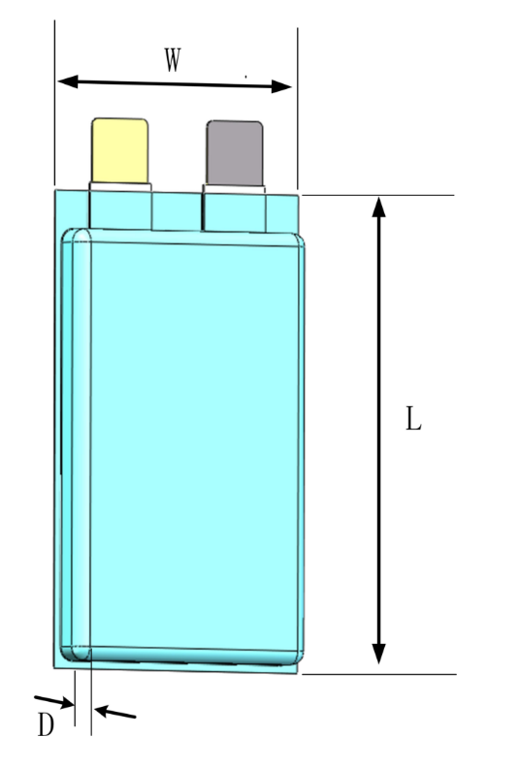
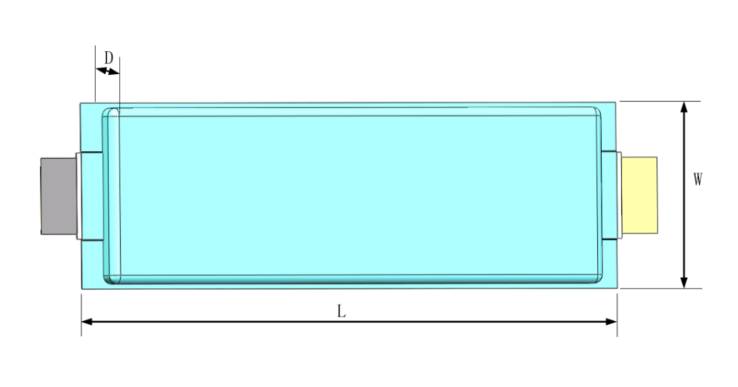
一、产品规划-软包产品调研
厂家 | 类型 | 容量/Ah | 尺寸（厚D*宽W*长L） | 备注
卫蓝 | 小动力、无人机 | 16 | 7.7*74*172 | 1.动力产品以异侧极耳，VDA典型尺寸为主。主要355、390、590模组对应的典型产品（孚能目前主流产品除外）； 2.无人机目前以XX*87*187为典型产品；个别客户也在开发新款异侧极耳型号，例如中电科：11*105*265； 3.储能产品各家型号均不相同，但软包储能多用于户储，单体容量大致在20-50Ah； 4.同款型号，不同体系，兼顾能量和功率；动力与储能。 5.同样长宽，不同厚度兼顾不同容量。
 | 无人机 | 22 | 10.6*74*172
 | 无人机 | 27-31 | XX*87*187
 | 动力/储能 | 111/45 | 11.24*118*359
清陶 | 小动力 | 10-16.2 | 89*148*97
 | 消费、小动力 | 7.2 | 6.6*60*85
 | 动力、储能 | 三元：51-76；铁锂：34-41 | XX*103*310
 | 动力 | 71 | 115*114*342
远景 | 动力 |  | 8.7*103*548
 | 动力 |  | 7.7*123.2*552.8
 | 动力 |  | 12.9*103*548
 | 动力 |  | 10.7*115*548
 | 动力 |  | 14.1*115*548
孚能 | 动力 |  | 10.2*204*600
 | 动力 |  | 14.5*197.5*455
 | 动力 |  | 11.6*109*309
 | 动力 |  | 11.1*102*354
利维能 | 储能 | 50 | 13*120*310
盟固利 | 动力 | 50 | 11.3*102*309
派能 | 储能 | 20-50Ah | XX*141*242
捷威 | 动力 | 62 | 8.5*87*546
 | 动力 | 70 | 11.4*110*366
 | 动力 | 51 | 11.4*103*306
中电科新能源 | 动力 |  | XX103310
 | 无人机 | 30 | XX87187
 | 无人机 | 30-35 | 11*105*265
 | 电动飞机 | 105-112 | 12*127*366

Slide 4
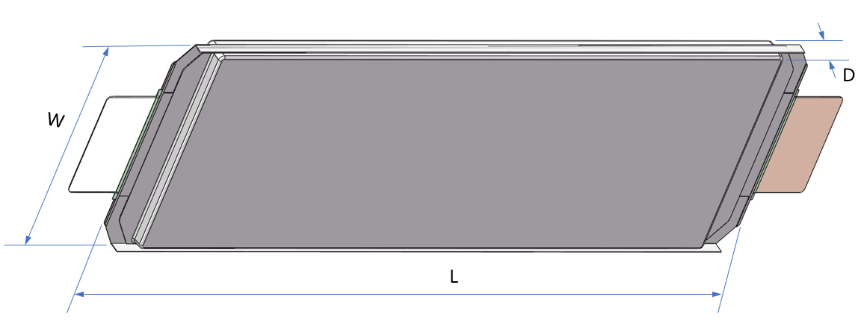
一、产线规划-蓝本电芯及兼容需求
项目 |  | 蓝本1三元 | 蓝本2三元 | 蓝本3铁锂
结构样式 |  | 异侧极耳 | 异侧极耳 | 异侧极耳
蓝本容量/Ah |  | 65 （平台体系推算） | 35 | 50
标称电压/V |  | 3.6 | 3.6 | 3.2
电芯尺寸 mm | 厚度D | 12 | 11 | 12
 | 宽度W | 105 | 105 | 123
 | 长度L | 310 | 265 | 310
备注 |  | 动力 铁锂体系约35-40Ah | 无人机 铁锂体系约25Ah左右 | 户储 三元体系约 75Ah左右
项目 |  | 产线兼容范围
电芯尺寸 mm | 长度L | 200~400
 | 宽度W | 80~180
 | 厚度D | 7~15
暂定以蓝本1作为投产型号

Slide 5
一、产线规划-规划思路
成熟度
连续性
选用行业成熟度高的设备方案；
原位聚合设备定制开发；
中试基地；
面向车规级标准；
具备连续化试制能力；
功能性
可追溯
兼容多材料体系；
兼容固液态工艺；
异侧极耳机构；
过程数据可追溯；
在线质量监测手段；

Slide 6
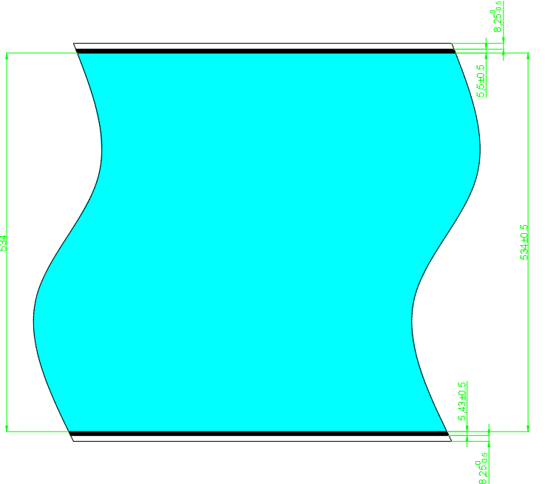
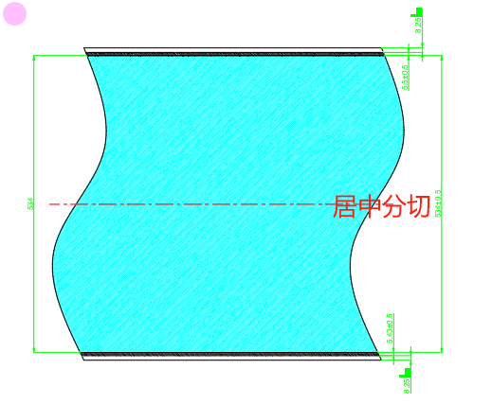
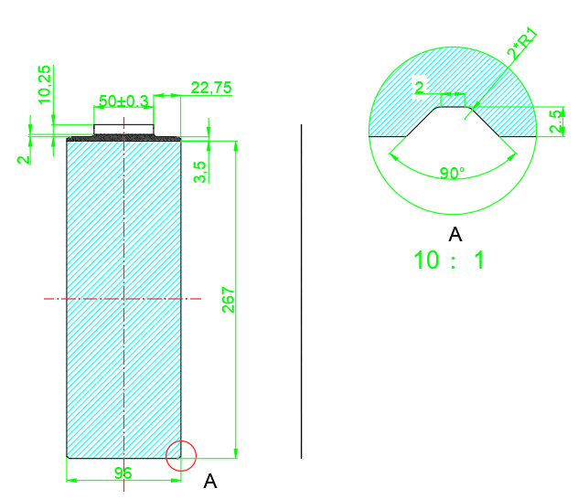
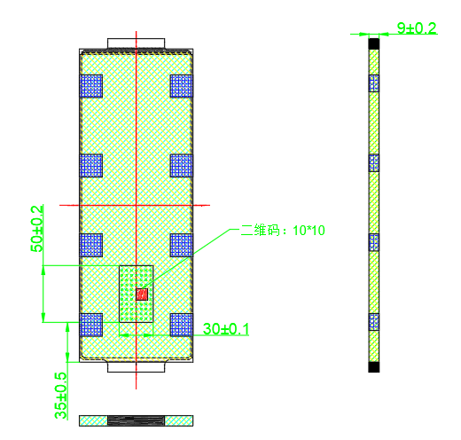
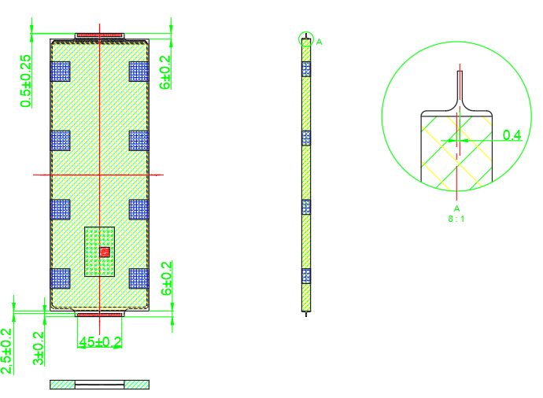
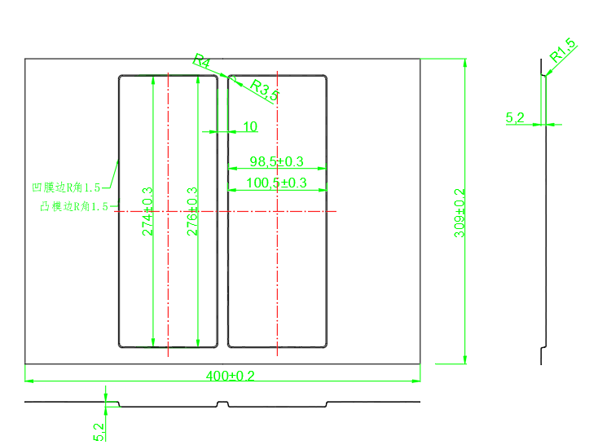
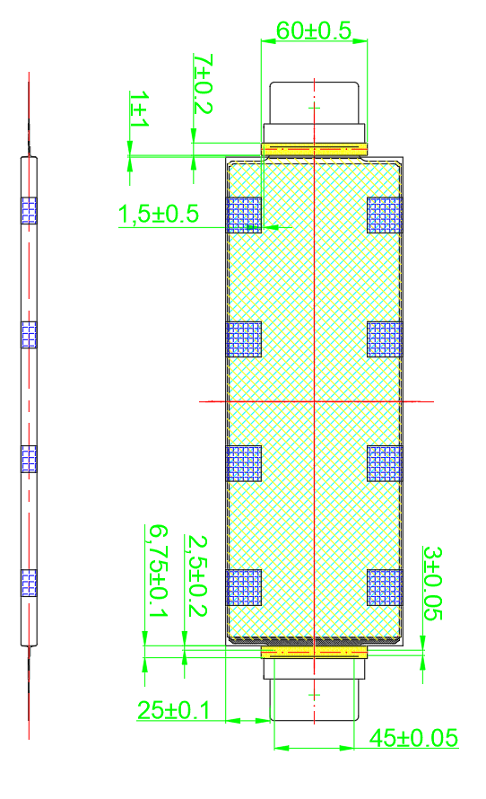
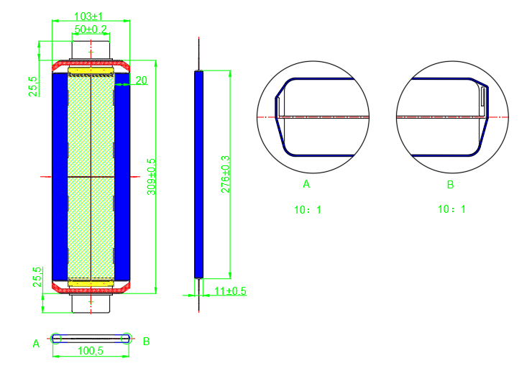
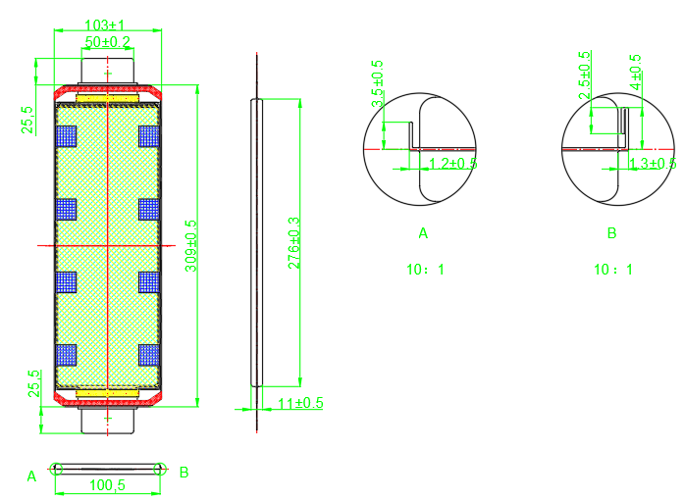
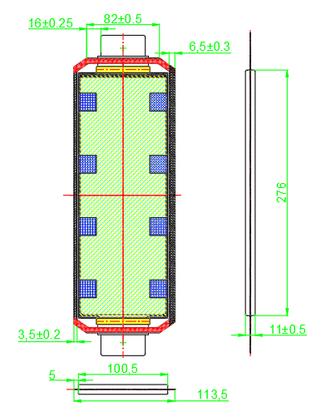
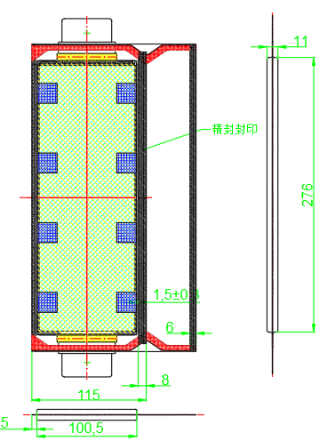
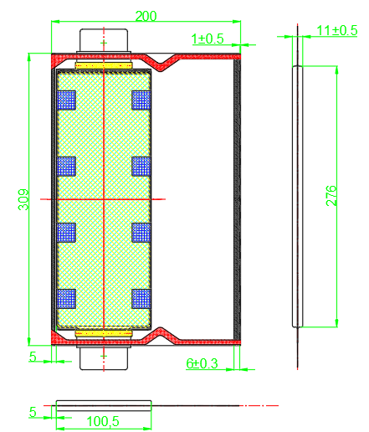
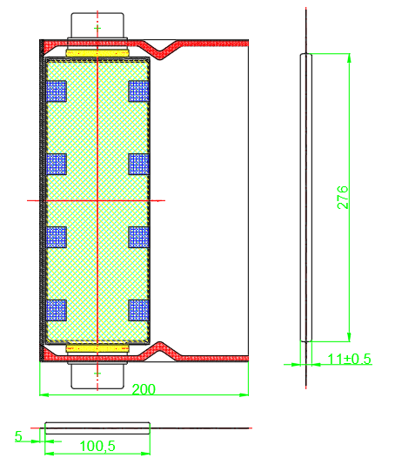
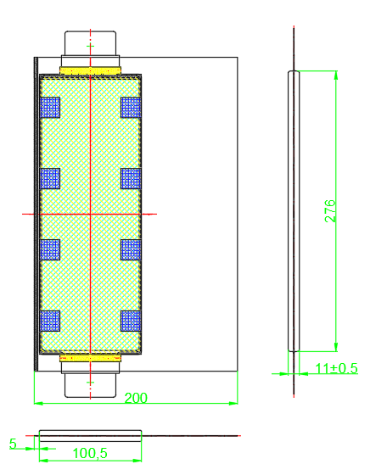
一、产线规划-过程装配图纸
过程装配图纸
涂布、辊压 分切 模切 叠片贴胶 预焊 终焊贴胶 冲坑
贴胶 折边（兼容单双折） 精切边、切角 精封 注液预封 顶底封、角封 侧封

Slide 7
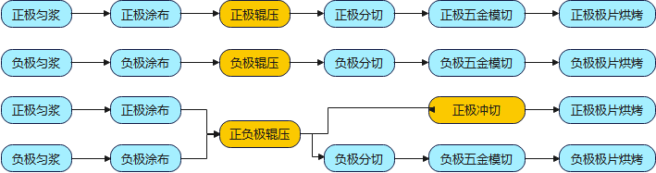
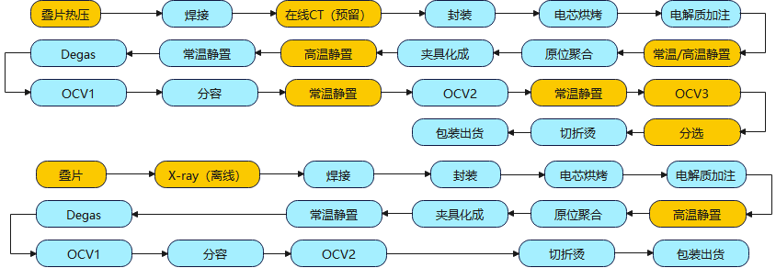
一、产线规划-工艺流程＆先进技术应用
工艺路线对比
电极工艺路线对比如下：
常州线：正负极设备分开，不混用，极耳成型工序均采用五金模切设备；
平台线：正负极辊压工序设备共用；极耳成型正极采用冲切设备；
工艺路线方面其他无区别。
常州线
平台线
电芯工艺路线对比如下：
常州线：叠片后配置热压工位，电解质加注后常高温兼容，夹具化成后配置高温静置，分容后配置静置和检测工位挑选自放电和分档；
平台线：叠片无热压工位，离线X-ray检测，电解质加注后高温静置，分容后无自放电挑选环节；
工艺路线方面其他无区别。
常州线
平台线

Slide 8
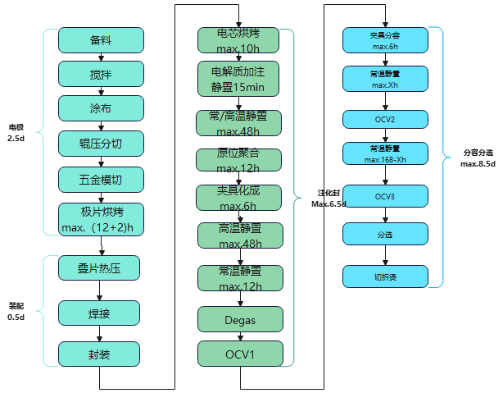
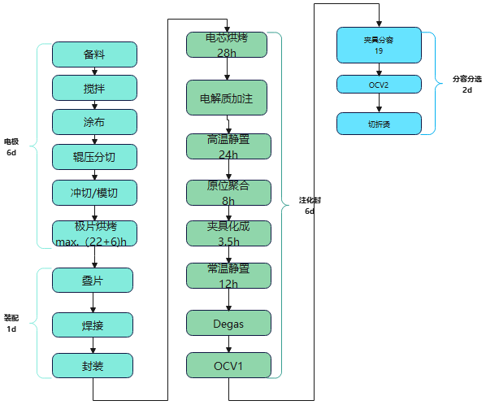
一、产线规划-工艺流程＆先进技术应用
工艺流程时间对比
常州线全流程工艺时间（双班）设置Max.18D，平台线全流程工艺时间（单班）设置约15D。
常州线
平台线

Slide 9
一、产线规划-工艺流程＆先进技术应用
常州一期产线先进技术应用汇总如下：
序号 | 工序 | 名称 | 内容 | 平台 | 行业主流
1 | 涂布 | 双层涂布技术 | 负极配置双层模头及供料系统，提升极片粘结力 | 无 | 持平
2 | NMP回收 | 余热回收技术 | 正负极涂布配置余热回收装置，节能降耗 | 无 | 持平
3 | 辊压 | 极耳压延技术 | 配置极耳压延装置，减少制程缎带 | 无 | 部分应用
4 | 辊压 | 在线擦辊技术 | 负极配置在线擦辊装置，提升设备稼动率，提升良品率 | 无 | 持平
5 | 焊接 | 焊接质量在线监控技术 | 在线监控焊接能量，判定焊接效果 | 无 | 持平
7 | 电芯烘烤 | 加压接触式烘烤技术 | 配置小压力接触式烘烤夹具，提升烘干效率，缩短烘干时间，节能降耗 | 无 | 部分应用
8 | 原位聚合 | 高温加压技术 | 烘箱内配置加热加温夹具，借鉴现有成熟技术，实现原位聚合，同时节能降耗、节省空间 | 持平 | 无
9 | 化成分容 | 串联电源技术 | 提升电池一致性、降低能耗 | 无 | 持平
10 | 化成分容 | 水冷夹具分容技术 | 分容配置水冷式拘束夹具，减少硅碳体系电池膨胀的同时，实现最小单元精确控温，提升容量一致性 | 无 | 部分应用
11 | 化成分容 | 多方位消防技术 | 料框配置隔热板、静置库被动+主动喷淋，提升消防可靠性 | 无 | 部分应用

Slide 10
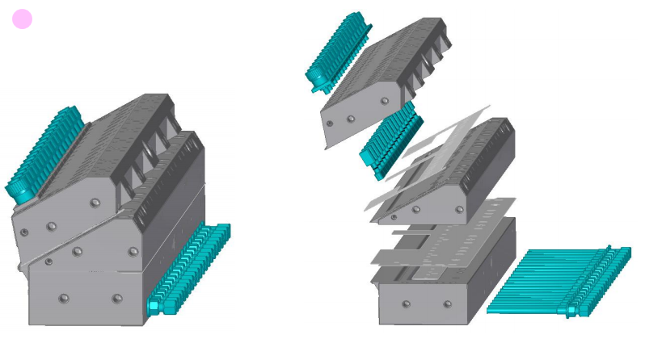
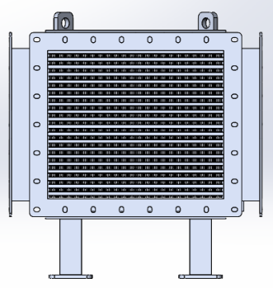
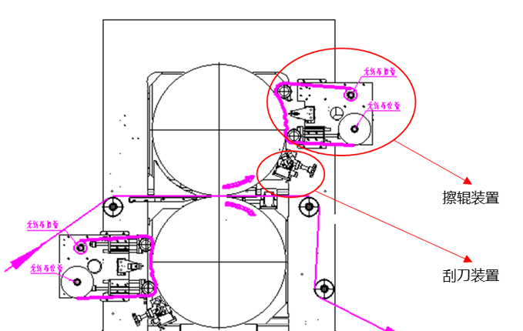
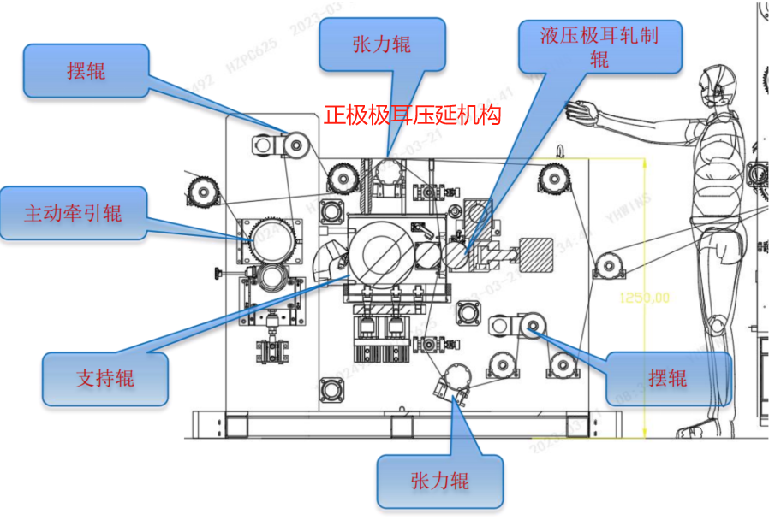
一、产线规划-工艺流程＆先进技术应用
双层涂布技术
余热回收技术
兼容单层和双层涂布方式；
提升负极粘结力、比容量、压实等；
涂布机约110℃排风与约20℃新风换热，节能降耗，节省蒸汽1.77t/h；
极耳压延技术
在线擦辊技术
极耳箔材预延展3‰~8%；
降低断带频次；青岛力神加此装置断带率由2.2%降低到0.3%；
提升设备稼动率（每班提升1h设备开动率）；
提升极片外观质量；

Slide 11
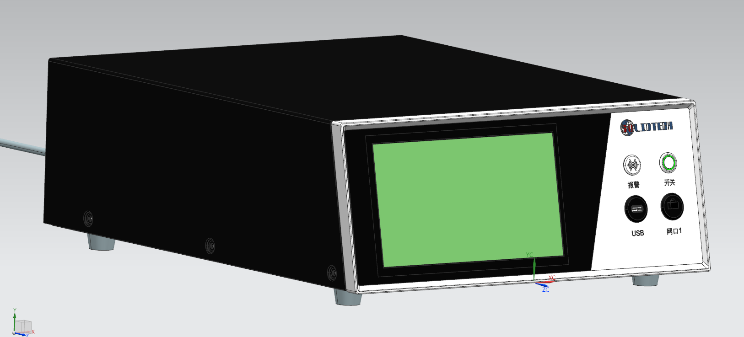
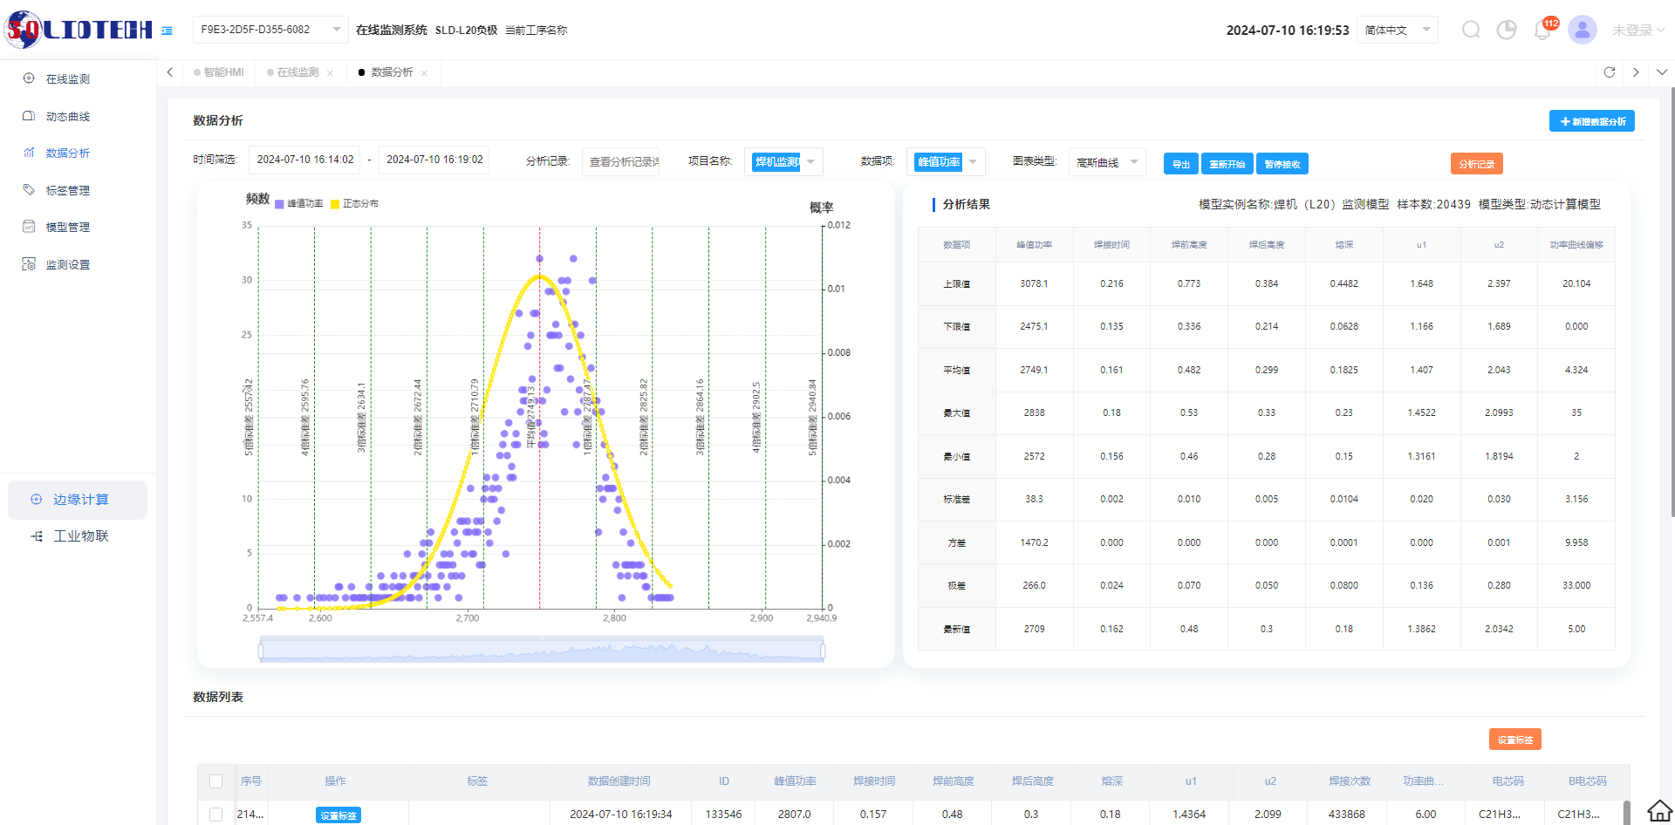
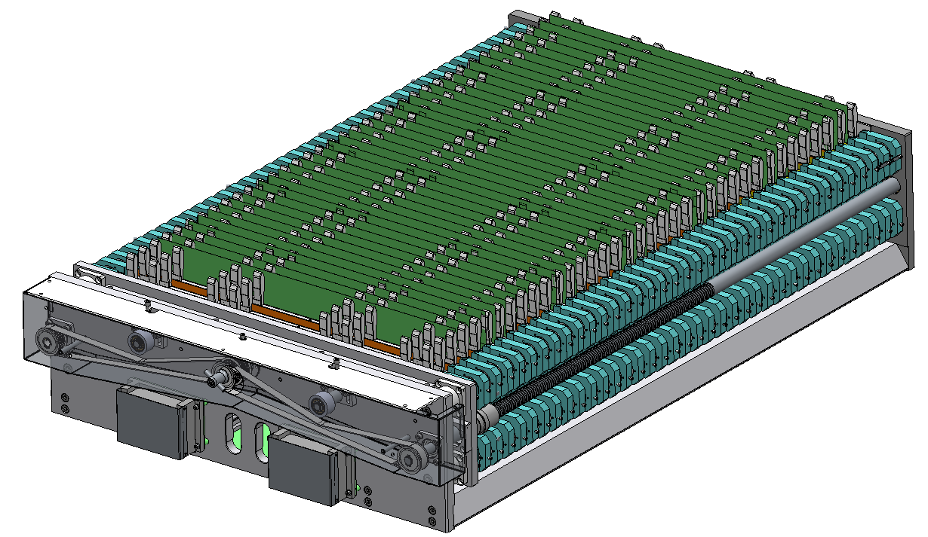
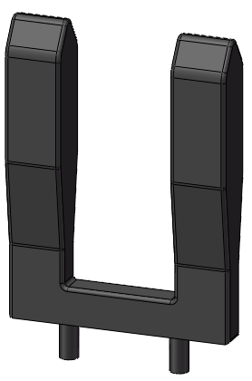
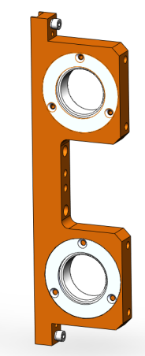
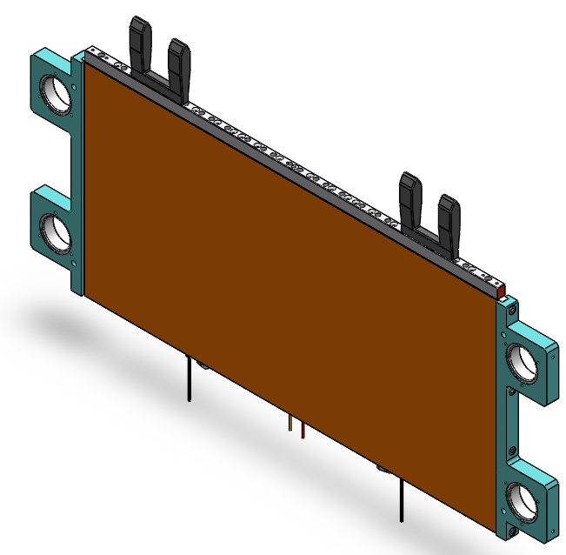
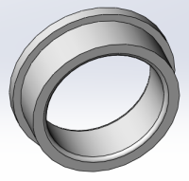
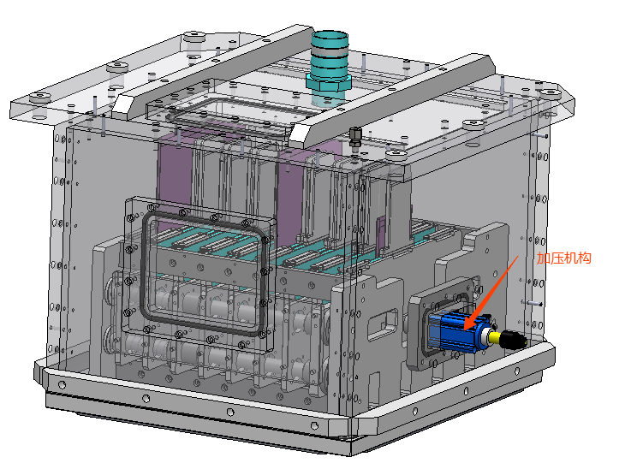
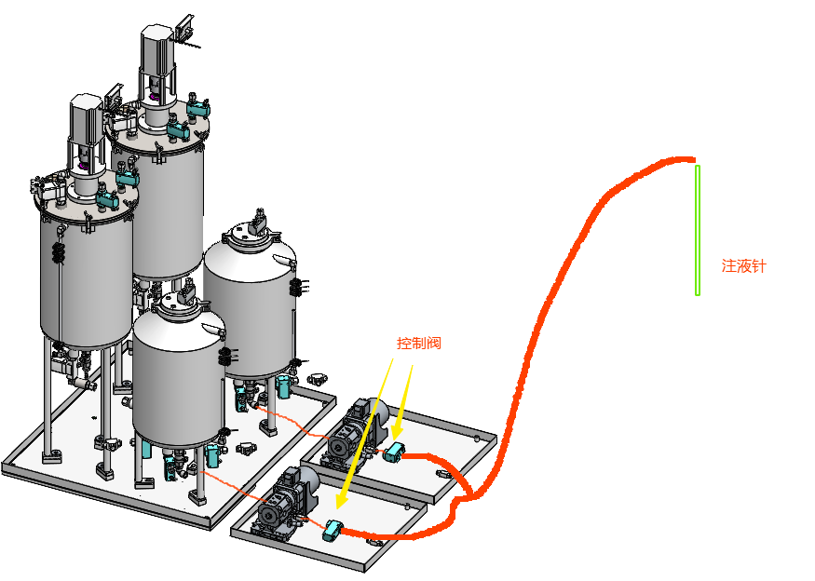
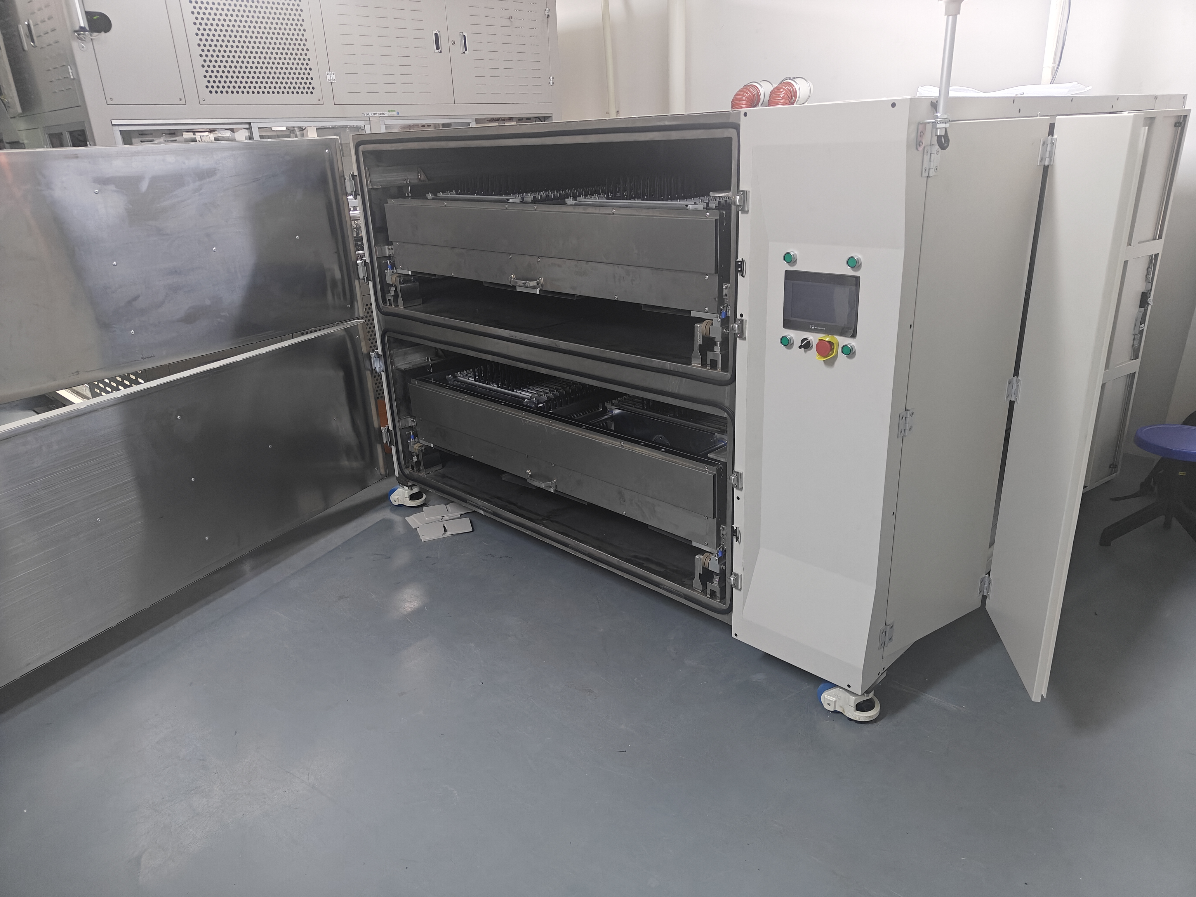
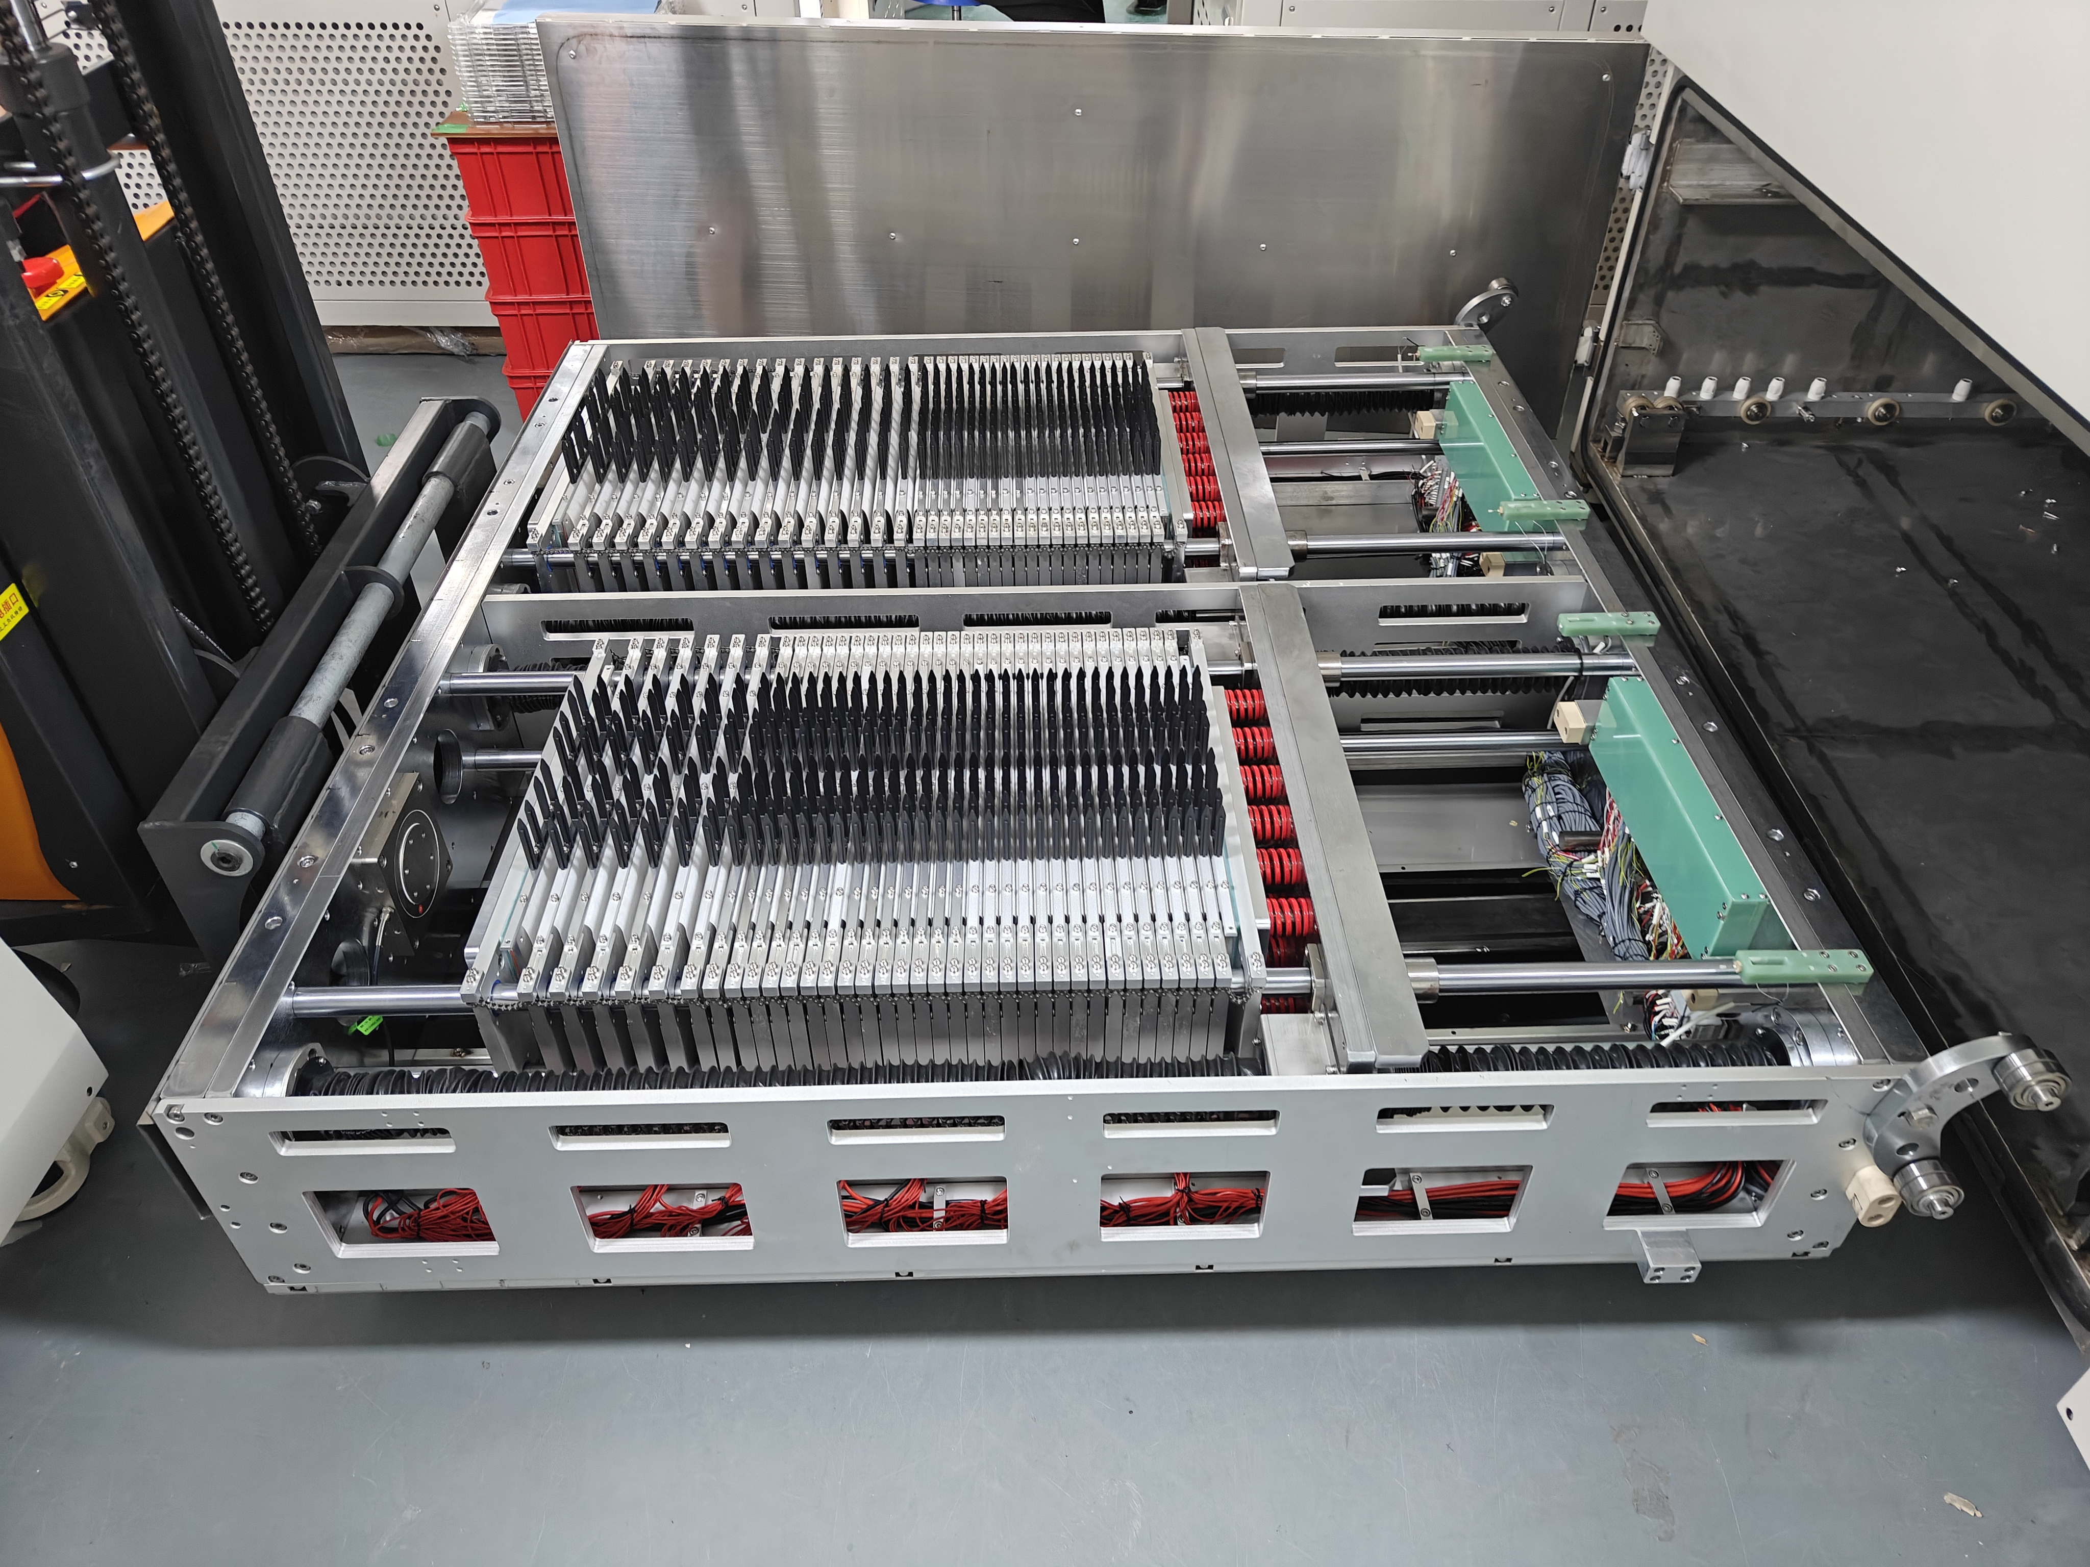
一、产线规划-工艺流程＆先进技术应用
焊接质量在线监控技术
加压接触式烘烤技术
实时采集时间、功率、振幅、高度等参数；
对每个参数进行建模分析，挑离群不良；
烘干效率比鼓风式烘箱提升60%；
烘箱隔热，节能降耗，对环境影响小；
100kg拘束力，保证外观平整；
发热板导向
电池导向
衬套
电解质加注技术
原位聚合技术
真空拍打浸润：使电解质充分接触极片，加速浸润；
配置2套储液罐+注液泵+加注管道，应对特殊电解质的凝固、清洗等；
在成熟的设备模型基础上进行开发（烘箱+夹具），保证设备稳定性；
烘箱隔热，节能降耗，对环境影响小；
成本低、空间利用率高；

Slide 12
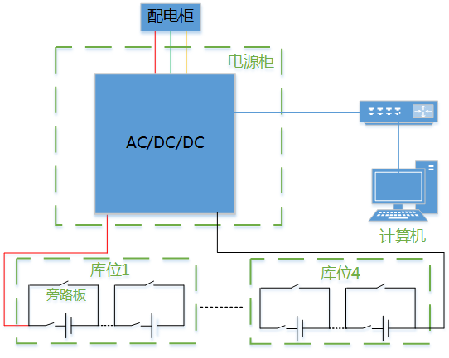
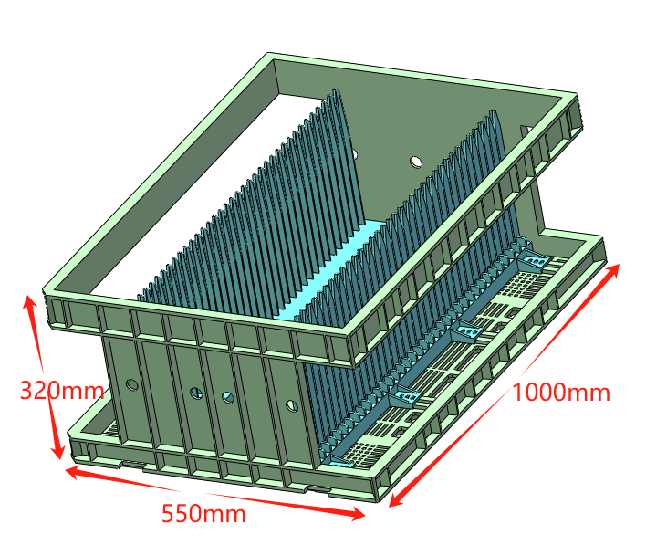
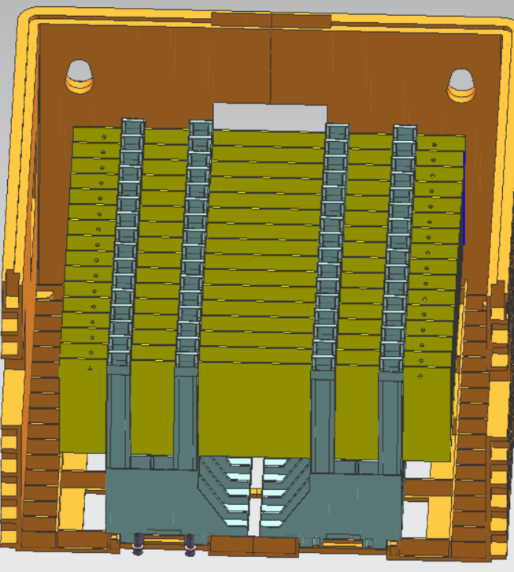
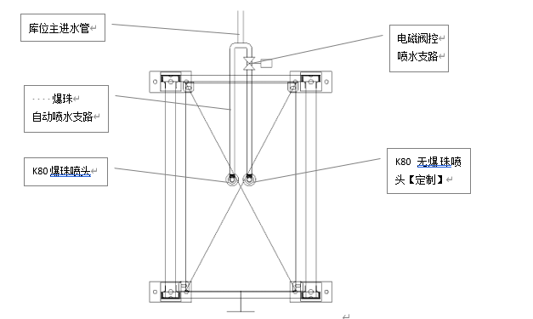
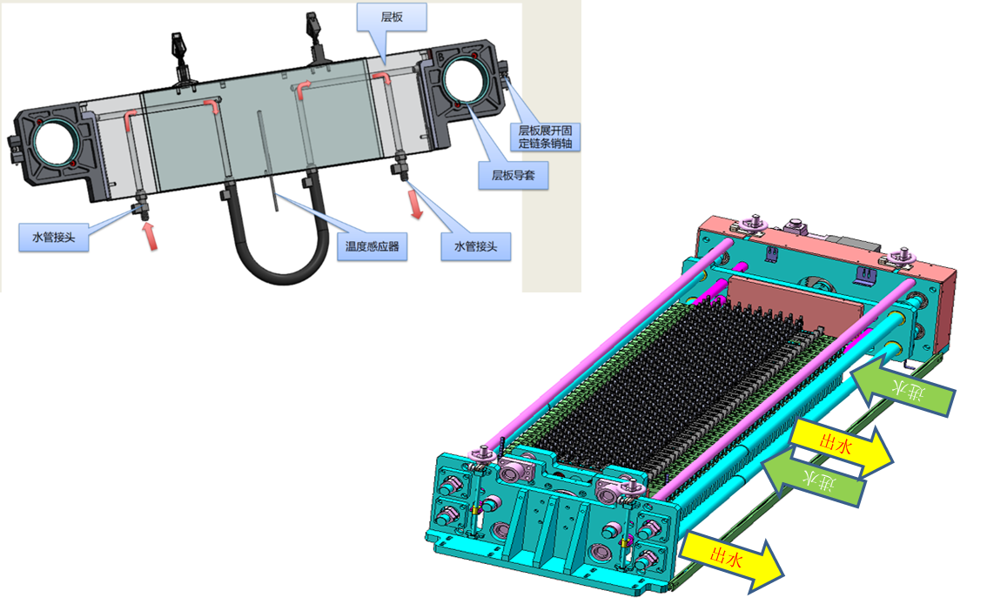
一、产线规划-工艺流程＆先进技术应用
串联电源技术
多方位消防技术
节能增效：充放电效率比并联模式高10%~20%左右；
串联回路电流一致性好，减少测量误差；
DCDC模块、线缆少，投资相对低；
1、料框增加隔热防火材料
应对三元高镍体系热反应很快，在每两支电芯之间增加防火材料（常用玻纤、陶纤等）
2、静置库采用主动+被动互补喷淋方案
1套电磁阀控制喷淋头：可实现火灾极早期通过自动或人工启动喷淋；
1套爆珠式喷淋（68℃常用）：防止电磁阀失效无法开启喷淋；
水冷夹具分容技术
夹具提供压力0~5t，有效应对硅负极膨胀问题；
直通22℃冷水，保证恒温测试环境，简化控制逻辑，降低成本；
3、化成分容消防
天车库位开放，1230无法形成浓度条件，保留烟、温报警，取消1230喷淋，避免无效投资；
定制灭火器，人员可快速操作；

Slide 13
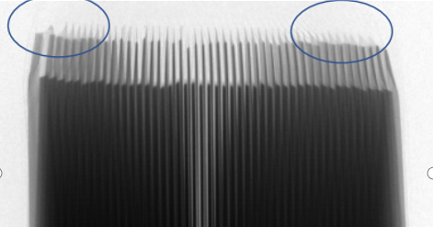
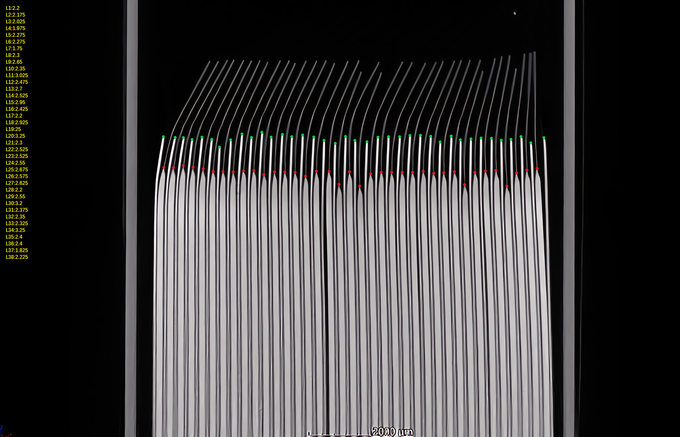
一、产线规划-工艺流程＆先进技术应用
本期功能预留：
序号 | 预留技术项 | 技术细节 | 备注
1 | 在线CT检测 | XRAY检测叠片极组效果不佳，是行业难点； 工业CT检测效果好，在头部电池厂应用增多；但目前效率不高，投资成本较高； 预留在线CT预留位置，技术验证后加装；
2 | 电芯泄露检测 | 目前行业难点：正压测试、负压测试、VOC测试误判率均较高，工位基本是屏蔽状态； 预留测漏位置，待技术成熟后加装；

Slide 14
一、产线规划-产能规划＆布局＆人流物流
产能规划
工段 | 工序 | 效率
电极 | 匀浆 | Max.6锅/日
 | 涂布 | Max.20m/min
 | 辊压 | Max.30m/min
 | 模切 | Max.220Pcs/min
电芯 | 装配 | 落地2ppm
 | 化成分容 | 落地2ppm

Slide 15
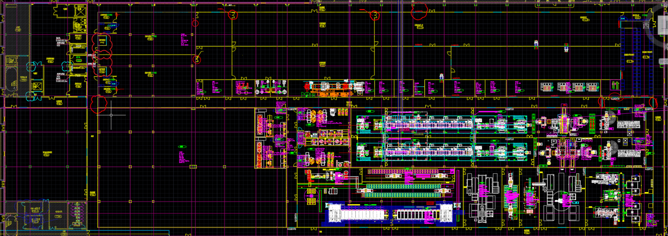
一、产线规划-产能规划＆布局＆人流物流
工艺设备布局
极片烘烤
打包+缓存
匀浆
涂布
辊压
分切模切
切折烫
DEGAS
高温2
聚合
常温1
注液
电芯烘烤
焊接封装
叠片
分选
常温2&3&4
分容
化成

Slide 16
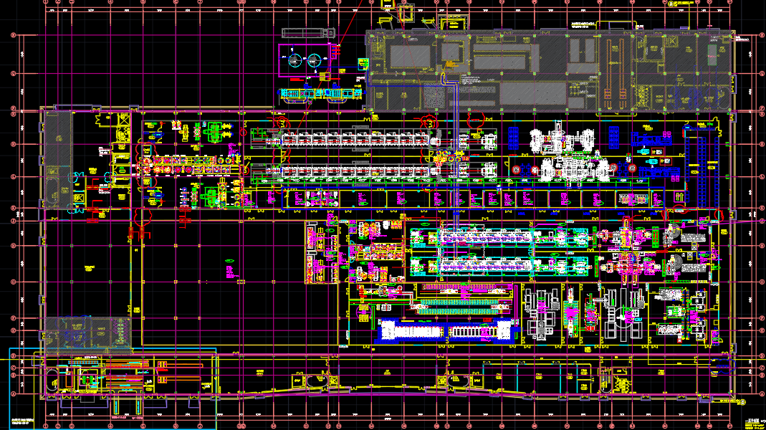
一、产线规划-产能规划＆布局＆人流物流
人流
电极+装配人员
电极一次更衣室
电芯一次更衣室
化成分容人员
展厅
门厅
制造办公
参观人员
行政/管理人员

Slide 17
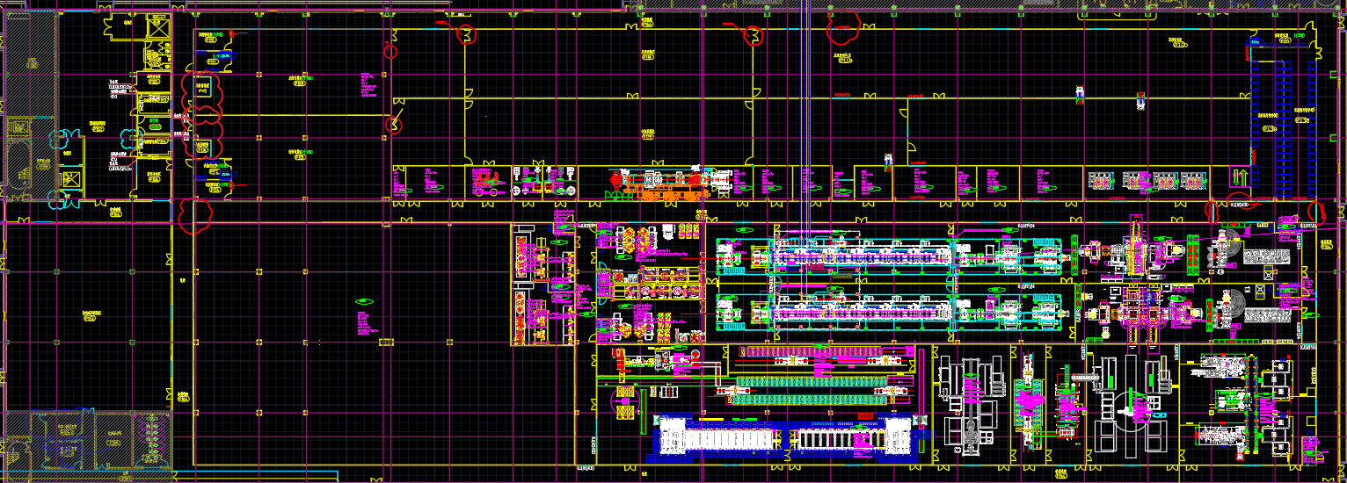
一、产线规划-产能规划＆布局＆人流物流
原材料物流展示如下：
原材料库
电芯二级库
电解质供料间
匀浆投料
箔材上料
包材等
电芯物料
电解液

Slide 18
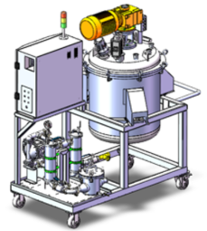
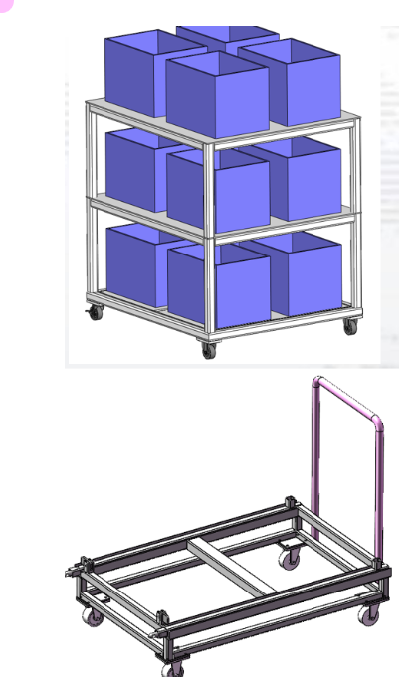
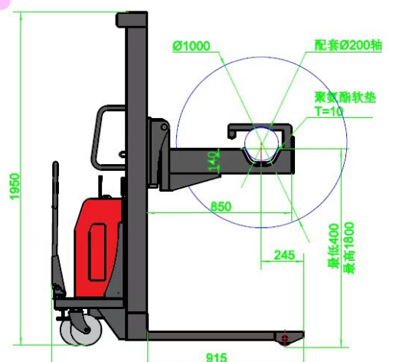
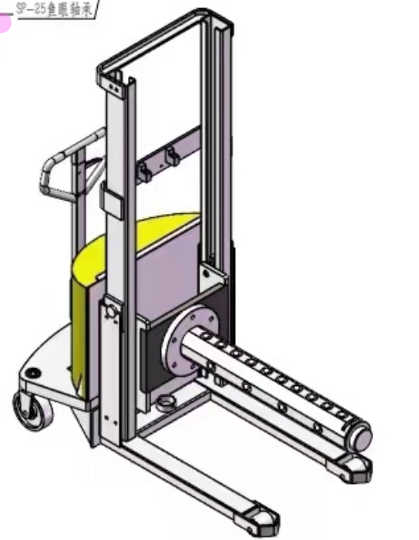










一、产线规划-产能规划＆布局＆人流物流
工序间物流展示如下：
匀
浆
涂
布
辊
压
分
切
模
切
叠
片
切
折
烫
化成
分容
注
液
烘
烤
装
配

Slide 19
一、产线规划-产品一致性控制
一致性目标及控制手段
序号 | 一级标的 | 二级标的 | 平台现状 | 常州线目标 | 控制手段
1 | 电芯厚度 | 辊压厚度 | ±3μm | ±2μm | 轧辊加工精度、轧辊压力精度、弯钢拉力精度、激光测厚
2 | 电芯长度 | 冲壳长度 | ±0.2mm | ±0.2mm | 冲坑磨具精度和寿命
3 | 电芯宽度 | 折边尺寸 | ±1mm | ±1mm | 夹具定位精度，折刀机械精度，CCD尺寸检测
4 | 极耳位置 | 极耳焊接尺寸 | ±0.5mm | ±0.5mm | 夹具定位精度
5 | 电芯重量 | 涂布面密度 | ±2% | ±1.2/1.3% | 涂布速度精度、模头压力控制精度、GAP值精度
6 |  | 叠片层数 | / | / | 防多片设计和检测
7 |  | 注液量 | ±1.5% | ±0.8% | 注液泵精度、多处电子天平称重
8 | 电芯安全 | 毛刺水平 | 不测 | Vk横向：≤10μm Vh纵向：≤15μm | 切刀、磨具精度和寿命，离线影像测量仪检测
9 |  | 叠片对齐度 | 相邻±0.2mm 整体±0.5mm | 相邻±0.2mm 整体±0.5mm | 预定位纠偏、对齐度CCD检测、拘束夹具流转
10 |  | 封装厚度 | ±15μm | ±15μm | 封头平面度、温度＆时间＆压力设定、接触式测厚仪检测
11 |  | 极片水分 | 混合样≤300ppm | 混合样≤300ppm | 极片高真空烘烤+加压接触式烘烤+快速流转+离线抽检
12 |  | 自放电控制 | 无 | K值挑选 | 见后页
13 | 放电容量 | 涂布面密度 | ±2% | ±1.2/1.3% | 涂布速度精度、模头压力控制精度、GAP值精度、面密度在线检测
14 |  | 分容温度控制 | ±5℃ | ±3℃ | 夹板水冷控温
15 | 电芯外观 | 环境粉尘控制 | 十万级 | 十万级+设备局部万级 | 车间除湿机、维护结构、设备内FFU、贴膜撕膜

Slide 20
一、产线规划-产品一致性控制
自放电控制方法
失效模式 | 控制手段（不产生不良）
粉尘、金属异物 | 人员风淋进车间、产尘点配置单机除尘设备、电极、电解质加注各工序 配置除磁棒和毛刷、整线禁锌铜等，详见右侧附件；
极片边缘毛刺 | 切刀、磨具精度和寿命，离线影像测量仪检测
电池物理磕伤 | 电芯段全自动物流线流转、上下料机械手柔性设计，机械+电气防撞；
极片水分高 | 极片高真空烘烤+加压接触式烘烤+快速流转+离线抽检
电解液浸润 异常 | 预留合理浸润时间：常温1-48h+原位聚合-12h+高温1-48h+常温2-12h
 | 电解质加注配置真空浸润拍打机构，加速电解质浸润；立式degas 配置擀压机构等；
自放电挑选方式（不流出不良）
配置3道OCV检测工序+常温静置3+4合计7天老化时间；化成分容工段自带FMS系统，记录全过程检测记录，根据输入条件精确挑选。

Slide 21
一、产线规划-产品一致性控制
环境控制设计对比
工序 | 平台线 |  |  | 常州线
 | 温度 | 湿度 | 粉尘 | 温度 | 湿度 | 粉尘
正极投料 | 25±3 | -20 | 十万级 | 25±3 | -33 | 十万级
正极匀浆 | 25±3 | -20 | 十万级 | 25±3 | -33 | 十万级
正极涂布 | 25±3 | -20 | 十万级 | 25±3 | -33 | 十万级
正极制片 | 25±3 | -20 | 十万级 | 25±3 | -33 | 十万级
负极投料 | 25±3 | -20 | 十万级 | 25±3 | 30% | 十万级
负极匀浆 | 25±3 | -20 | 十万级 | 25±3 | 30% | 十万级
负极涂布 | 25±3 | -20 | 十万级 | 25±3 | B30%/A-33 | 十万级
负极制片 | 25±3 | -20 | 十万级 | 25±3 | -33 | 十万级
装配线 | 25±3 | -20 | 十万级 | 25±3 | -33 设备内-43 | 十万级 局部万级
电芯/极片烘烤 | 25±3 | -20 | 十万级 | 25±3 | -33 | 十万级
电解质加注 | 25±3 | -60 | 十万级 | 25±3 | -45 设备内-55 | 十万级
常温静置 | 25±3 | 不控制 | 不控制 | 25±3 | 60% | 三十万级
高温静置 | 45±3 | 不控制 | 不控制 | 45±3 | 60% | 三十万级
原位聚合 | 25±3 | 不控制 | 不控制 | 25±3 | 60% | 三十万级
化成分容 | 25±3 | 不控制 | 不控制 | 25±3 | 60% | 三十万级
温度设计：无差别；
湿度设计：常州线电解质加注前-33设计，平台线-22℃设计；电解质加注常州线-45℃设计，平台线-60℃设计；
常州线装配段小环境设计，设备内部-43℃；常州线电解质加注小环境设计，设备内部-55℃；
洁净度设计：封口前环境均按十万级设计，常州线装配单机设计配置小环境，内部万级设计；
捷威嘉兴线到注液均按-33℃露点控制

Slide 22
一、产线规划-产品一致性控制
整线在线检测装置汇总如下：
名称 | 涂布 | 辊压 | 分切 | 五金模切 | 叠片 | 焊接 | 封装 | 电解质加注 | Degas | 化成分容 | 切折烫
X/β射线测厚仪 | 6架 | 2架
激光测厚仪 |  | 2架
CCD尺寸检测 | 5套 |  | 1套 |  | 2套 |  | 1套 |  |  |  | 1套
定位纠偏检测 | 4套 | 2套 | 1套 | 1套 | 1套
CCD缺陷检测 | 2套 |  | 预留安装空间 | 1套 |  | 2套 |  |  | 1套 |  | 预留安装空间
焊接质量在线检测仪 |  |  |  |  | 1套
Hi-pot检测 |  |  |  |  |  | 1套 | 1套 | 1套
暗箱检测 |  |  |  |  |  |  | 1套
边电压边电阻检测 |  |  |  |  |  |  |  |  | 1套 |  | 1套
在线CT检测 |  |  |  |  |  | 预留安装空间
接触式测厚仪 |  |  |  |  |  |  | 1套 |  | 1套 |  | 1套
电子天平 |  |  |  |  |  |  |  | 2台 | 2台 |  | 1台
OCV/IR测试仪器 |  |  |  |  |  |  |  |  |  | 3台
1hz内阻测试仪 |  |  |  |  |  |  |  |  |  | 1台
VOC测漏仪器 |  |  |  |  |  |  |  |  |  |  | 预留安装空间

Slide 23






一、产线规划-制造信息化规划
设备状态监控及数据采集
基于底层工业控制网络实现设备联网和状
态监控、数据采集，对设备、环境的预控
仓储管理
物料出入库管理、库存管理、发货管理等
采购管理
全过程追溯与分析
产品设计数据和工艺数据自动
下发MES执行系统，提高自动化
基于产品的全生命周期的追溯与分析，
监控并及时发现缺陷，提高质量
生产管理
生产计划、生产执行管理、物料需求计划等
数字化看板分析
质量管理
产量、报表、报警、实时看板、通过高效智能分析提升决策准确度与预知能力
体系文件、质检项目设定等
订单管理
其他模块
无纸化生产控制
销售订单、货期、发票等
无纸化制程执行，流程跟踪，工艺路径
控制，数据采集分析
人力、财务、OA等
ERP系统：
系统可考虑在现有财务模块在使用的T+系统上进行扩展，增加仓储管理、采购、研发等模块；
ERP网络与办公网络融合，机电施工完成网络布线；
MES系统：
工艺设备确定厂家后，详细沟通调研MES集成方案；
二次配阶段实施MES网络综合布线；

Slide 24



一、产线规划-工艺设备选型分析-匀浆
匀浆设备选型-设备类型选择
设备类型 | 双行星搅拌机 | 双螺杆匀浆设备 | 高速制浆料设备
图示
单机最大流量 L/h | 300~400 | 2300 | 2300
占地面积 | 最大 | 次之 | 最低
材料体系兼容性/浆料稳定性 | 高 （浆料基本做不废） | 中 （浆料无法返工） | 中 （浆料无法返工）
换型清洁便利性 | 高 | 低 | 低
金属异物引入量 | 低 | 高 （拆装螺杆） | 高 （高速磨损）
应用公司 | 全行业 | 国轩、BYD、力神（之前用，现在不用） | CATL、BYD、亿纬等
本期优先考虑材料体系兼容性、浆料稳定性、换型清洁便利性，故优选双行星搅拌机机型

Slide 25
一、产线规划-工艺设备选型分析-匀浆
匀浆设备选型-输入信息确认
单搅拌机加入物料种类确认表
极性 | 类型 | 物料名称 | 数量
正极 | 主料 | 三元材料 | 2种
 |  | LFP | 1种
 | 粘结剂 | PVDF | 1种
 | 粉体导电剂 | 粉体导电剂 | 2种
 | 溶剂 | NMP | 1种
 | 液体体导电剂 | CNT | 1种
 | 陶瓷 | 勃姆石 | 1种
负极 | 主料 | 石墨 | 1种
 |  | 硅系 | 1种
 | 粘结剂 | SBR | 1种
 |  | PAA | 1种
 |  | CMC | 1种
 | 粉体导电剂 | 粉体导电剂 | 2种
 | 溶剂 | DIW | 1种
 | 液体体导电剂 | CNT | 1种

Slide 26
一、产线规划-工艺设备选型分析-匀浆
匀浆设备选型-设备配置对比
类别 | 项目 | 常州线 | 平台线 | 捷威嘉兴线 | 备注
投料 | 投料 | 人工转移借助机械投入缓存罐 投料在单独车间 | 人工转移 投料在搅拌车间 | 同常州线 | 单独车间密闭投料
 | 计量加料 | 主粉：称重模块+双螺杆喂料 辅粉：称重模块+正压发送 液体：称重模块/流量计+螺杆泵 工控机输入信息，全自动加入搅拌机 | 人工电子称称量 人工加入搅拌机 | 同常州线 | 计量精度±2‰
 | 过滤除铁 | 主辅粉：1道过滤+1道除铁 液体：1道过滤+1道除铁 | 无 | 同常州线 | 行业标配
搅拌 | 搅拌机类型 | 龙门式双行星 | 单旋臂双行星 | 同常州线 | 试验线优选
 | 单机有效容积/L | 350 | 100 | 650+200+100 | 根据产能
 | 温控 | 夹套冷却 | 夹套冷却 | 同常州线 | 设备标配
 | 真空 | —95Kpa | —95Kpa | 同常州线 | 设备标配
供料 | 供料形式 | 移动罐体供料，人工转移 | 不锈钢桶倒料 | 同常州线 | 量产线标配全自动供料系统
 | 过滤除铁 | 2道过滤除铁 | 1道过滤，无除铁 | 同常州线 | 行业标配
其他 | 兼容工艺 | 干湿法兼容，湿法工艺配置制胶模块 | 干湿法兼容，湿法工艺占用搅拌机 | 同常州线 | 试验线标配

Slide 27
一、产线规划-工艺设备选型分析-涂布
涂布设备选型-设备类型选择
涂布机类型 | 双层烘箱挤压式涂布机 | 单层烘箱挤压式涂布机 | 备注
效率 | 高 AB面折返式串联涂布 | 低 单面涂布，需收卷后拉到机头重新涂布 | 双层烘箱涂布机行业主流
材料利用率 | 高 无需单独返双 | 低 双面需单独试涂 | 双层连续涂布材料利用率高
设备尺寸 | 烘箱长度24m高度7m | 烘箱长度36m高度4m | 单层烘箱涂布机高度空间利用率低 厂房长度空间不足，无法放置
因双层烘箱涂布机效率高、材料利用率高，且单层烘箱涂布机厂房长度受限，故选择双层烘箱挤压式涂布机。

Slide 28
一、产线规划-工艺设备选型分析-涂布
涂布设备选型-设备配置对比
类别 | 项目 | 常州线 | 平台线 | 捷威嘉兴线 | 备注
收放卷模块 | 收放卷形式 | 转塔式自动收放卷 | 单轴手动收放卷 | 同常州线 | 自动收放卷行业标配，不停机不降速换卷，提升稼动率，减少材料浪费；
 | 收放卷轴直径 | 6英寸 单卷2000m | 3英寸 单卷200~300m | 同常州线 | 收大卷，减少换卷频次，提升材料利用率
 | 收放卷轴固定方式 | 气胀夹头 | 气涨顶锥 | 同常州线 | 气涨顶锥需人员抽拔中间铁轴
 | 卷径检测 | 超声波传感器 | 无 | 同常州线 | 行业标配
面密度仪模块 | 面密度仪形式 | 单台3架 A/B面处带激光测厚 | 单台1架 | 同常州线 | 行业先进5架 行业标配3架，检箔材、单面和双面；单面和双面可试试检测消剥区厚度
张力模块 | 张力段数 | 5段 | 2段 | 同常州线 | 行业标配5段张力
供料系统 | 模头形式 | 正极单层挤压模头 负极双层挤压模头 | 单层挤压模头 | 单层挤压模头 | 负极双层模头先进配置
 | 供料罐容积 | 100 | 60 | 80 | 根据需求定制
 | 过滤除铁 | 1道过滤1道除铁 | 1道过滤无除铁 | 同常州线 | 行业标配
 | 供料动力源 | 螺杆泵 | 螺杆泵 | 同常州线 | 行业标配
 | 模头横向移动 | 伺服自动调节 | 手动调节 | 手动调节 | 伺服自动调节可与CCD做尺寸闭环
烘箱模块 | 烘箱形式 | 全主动托辊拱形烘箱 | 2主动托辊+2被动托辊（改造） | 7过辊+2悬浮 | 全主动托辊防止箔材蛇形走带
 | 加热形式 | 蒸汽加热 | 电加热 | 同常州线 | 优选蒸汽，安全节能
 | 过滤器 | H13高效过滤器 | 无 | 同常州线 | 行业标配
 | 风嘴 | 高效风刀式 | 网孔状风嘴 | 同常州线 | 高效风刀式行业标配
 | 腔体负压显示 | 配置3个 | 正极无，负极加装3个 | 同常州线 | 实时显示烘箱负压状态，监控过滤器寿命和负压状态
纠偏模块 | 纠偏形式 | 5道CPC自动寻中 | 2道CPC手动调节 | 同常州线 | 行业标配
CCD模块 | 数量 | 5套 | 正极无，负极加装1套 | 同常州线 | 行业标配
 | 监控内容 | 尺寸、对齐度、瑕疵 | 正极无，负极湿膜尺寸 | 同常州线 | 行业标配
预留安装模块 | 面密度闭环 | 预留加装空间 | 无 | 无 | 量产线行业标配 试验线浆料更换频繁不适用，闭环贵
 | 超声波除尘模块 | 预留加装空间 | 无 | 无 | 行业先进技术，尚未普遍和成熟应用

Slide 29



一、产线规划-工艺设备选型分析-辊分
辊分设备选型-设备类型选择
辊压机类型 | 辊分一体机 | 辊压分切分体机 | 备注
图示 |  |  | /
效率 | 高 辊压分切工序合并 | 相对低 需辊压收卷后分切再放卷 | 量产线标配辊分一体机
兼容性 | 相对低 适合单一型号连续高速生产 | 相对高 换型辊压和分切单独进行互不影响 辊压单机可做倒卷机用 分切单机调节分切轴套可生产590极片 | 试验线需充分考虑兼容性，故选择辊压分切分体机；

Slide 30
一、产线规划-工艺设备选型分析-辊分
辊分设备选型-设备配置对比
类别 | 项目 | 常州线 | 平台线 | 捷威线 | 备注
收放卷模块 | 收放卷形式 | 单轴收放卷 | 单轴收放卷 | 同常州线 | 行业主流配置 部分配置自动收放卷
 | 收放卷轴直径 | 6英寸 单卷2000m | 3英寸 单卷200~300m | 同常州线 | 收大卷，减少换卷频次，提升材料利用率
 | 收放卷轴固定方式 | 气胀夹头 | 气涨顶锥 | 同常州线 | 气涨顶锥需人员抽拔中间铁轴
 | 卷径检测 | 超声波传感器 | 无 | 同常州线 | 行业标配
拉伸模块 | 极耳压延装置 | 配置 | 无 | 无 | 行业先进配置
 | 前后拉伸装置 | 配置 张力范围Max.1000N | 配置 张力范围Max.100N | 同常州线 | 大张力行业标配
除尘除铁模块 | 除尘机 | 配置 | 无 | 同常州线 | 行业标配
 | 毛刷 | 配置 | 无
 | 除铁磁棒 | 配置 | 无
轧辊模块 | 轧辊形式 | 正极热轧 负极冷双辊连轧 | 冷轧 | 同常州线 | 热辊根据需求配置 负极双辊行业标配
 | 弯钢 | 配置 单机8套 | 无 | 同常州线 | 行业标配
 | 表面镀层 | 正极碳化物 负极镀铬 | 镀铬 | 同常州线 | 做三元高镍正极标配碳化物
 | 轧辊线压力 | Max.5t | Max.5t | 同常州线 | 行业标配
 | 轴承座水冷 液压水冷 | 配置 | 轴承座无水冷 液压风冷 | 同常州线 | 行业标配
 | 正极预加热/降温 | 配置 | 无 | 同常州线 | 热辊行业标配
 | 负极在线擦辊 | 配置 | 无 | 同常州线 | 行业标配
激光测厚模块 | 激光测厚 | 配置 | 配置 | 同常州线 | 行业标配
分切设备按照行业标准配置。预留CCD瑕疵检测安装空间；

Slide 31




一、产线规划-工艺设备选型分析-模切＆叠片
极耳成型＆叠片-设备类型选择
设备类型 | 激光模切分切一体机+切叠一体机 | 五金模切+单体叠片机
设备图示
加工过程 | 激光切：双幅极卷→激光极耳成型→分切→收卷 切叠一体：放卷→V角成型→裁断成片→叠片 | 五金模切：单幅极卷→模具极耳成型+V角成型→收片 单体叠片机：弹夹上料→叠片
效率 | 高 激光切：60m/min 切叠一体：单工位0.6S/Pcs | 低 模切：220Pcs/min 单机叠片机：单工位0.6S/Pcs
价格 | 2台激光切+1台切叠一体（3工位） 约800W | 2台五金模切+2台双工位叠片机 约550W
换型便捷性 | 切叠一体机需完全生产完后才可停机进行换型 | 两台叠片机，可一台生产，另1台换型
极片/卷烘烤 | 激光切后成卷，极卷烘烤时间长，量大 极卷长时间存放，切片后会上翘 | 五金模切后单片收弹夹内，进烘箱内烘烤 烘烤时间短，量少
对前工序来料要求 | 严格 需极耳拉伸合格，无波浪边；如来料NG，激光切割无法聚焦，会切不断 | 相对友善 模具冲切，对极片波浪、极耳拉伸要求相对低
综上，本项目选择五金模切+单体叠片机形式。五金模切设备配置与平台购置模切机一致。

Slide 32
一、产线规划-工艺设备选型分析-叠片
叠片设备选型-设备配置对比
项目 | 常州线 | 平台线 | 捷威嘉兴线 | 备注
单工位叠片效率 | 0.6S/Pcs | 0.9S/Pcs | 同常州线 | /
单机叠片工位数 | 2 | 1 | 同常州线 | 根据产能配置
上料 | 弹夹上料 | 弹夹上料 | 同常州线 | /
预定位 | 配置 | 配置 | 同常州线 | 设备标配
对齐度检测 | 配置 | 配置 | 同常州线 | 设备标配
是否尾卷 | 不尾卷 | 尾卷 | 无 | 不尾卷，减少隔膜浪费
贴二维码 | 配置 | 无 | 同常州线 | 追溯用，行业标配
热压 | 配置4工位 | 无 | 单独配置预热和冷压设备 | 兼容涂胶隔膜
除尘 | 配置 | 配置 | 同常州线 | 设备标配
转运 | 物流线+拘束工装 | 人工转运 | 同常州线 | 自动化，防止对齐度变化 行业标配

Slide 33


一、产线规划-工艺设备选型分析-NMP回收
NMP回收-设备类型选择
对比项目 | 冷凝冷冻回风+水喷淋吸收高塔 | 冷凝冷冻回风+转轮吸附排空 | 备注
流程图 |  |  | 行业内均有应用
NMP回收效率 | 99.9% | 99.9% | /
 |  |  | 转轮方式废液浓度更高
废液浓度 | ≧80% | ≧90%
尾气排放 | ≦20mg/m³ | ≦20mg/m³ | 国家50mg/m³
换热效率 | 80% | 80% | 行业先进配置
回风NMP含量 | ≦280PPM | ≦280PPM | 90%回风
实现原理 | 水洗NMP | 转轮吸附再生 | /
占地情况 | 室内空间需要少，适合回型厂房布局，对室外要求偏高 | 适合摆放在涂布机正上方，对回型厂房布局空间要求偏高 | 我司厂房空间受限，故选两级表冷+转轮形式

Slide 34


一、产线规划-工艺设备选型分析
NMP回收设备选型-设备配置说明
类别 | 内容
流程图
设备主要配置 | 正极：总送排风风机+余热回收装置+二级表冷器+转轮机组；内循环工艺； 负极：总进排风风机+余热回收装置+初中效过滤器； 直排引新风工艺； 室外部分：40m³废液立式储罐+1用1备装车泵；
设备关键参数 | 风量：正极≤28000Nm³/h；负极≤23000Nm³/h； 换热效率≥80%；回风NMP浓度：≤280PPM；回风露点：与车间一致； 正极NMP尾气外排要求：非甲烷总烃≤30mg/m³ 其他详见技术要求；
其他 | 1. 涂布机烘箱上方搭钢平台，标底6.5m，放置NMP回收设备； 2. 上下层烘箱共用1套设备； 3. 正负极均配置余热回收装置，节能降耗；

Slide 35
一、产线规划-工艺设备选型分析-焊接机
设备 | 常州产线 | 青岛平台 | 捷威嘉兴线
设备关键参数 | 效率：3ppm； | 效率：1ppm； | 效率：3ppm；
上下料&物流方式 | 输送线进出料+机械手自动扫码抓放电芯 | 人工小车转运+人工上下料 | 输送线进出料+机械手自动扫码抓放电芯
焊接设备配置 | 1、主要机构：扫码上料+Hi-pot测试+负极预焊+负极裁切+负极主焊+负极压平除尘+焊印贴胶+CCD检测+转移机构+正极预焊+正极裁切+正极主焊+压平除尘+焊印贴胶+CCD检测+扫码下料； 2、超声焊机配置：预焊国产、4kw；终焊进口、5.5kw； | 1、主要机构：人工上料+负极预焊+正极预焊+正极裁切+负极裁切+负极主焊+正极主焊+正负极压平除尘+负极贴胶+正极贴胶+下料至封装机； 2、超声焊机配置：配置一致； | 1、主要机构：扫码上料+负极预焊+正极预焊+正负极极耳裁切+负极主焊+正极主焊+正负极压平除尘+正负极贴胶+CCD检测+扫码下料； 2、同常州线
配套检测单元 | 1、焊前HI-POT自动全检（3000kgf压力）； 2、贴胶后CCD全检； 3、配置焊接质量在线监控全检； | 无 | 1、无，放在叠片后； 2、同常州线 3、同常州线
人员配置 | 单班1人 | 单班2人 | /
其他 | 1、原材料上下料需扫批次码； 2、单机配置上位机系统，集成冲坑封装设备产品&设备信息，后期以此对接MES； | 无 | 1、同常州线 2、同常州线

Slide 36

一、产线规划-工艺设备选型分析-在线CT预留
项目 | 工业CT | X-Ray | 对比说明
检测原理 | CT旋转扫描电芯通过数百张图片，做三维重建，截取我们需要的截面数值（真实OH值） | 通过对叠片电池一个角的45度角或其他角度投影拍摄几张图 片，取投影值进行勾股定理计算出数值(非真实OH值) | X-Ray：需要通过45度投影值，4角联动做判断；有漏杀可能，过杀率大于10%； 工业CT：因截取的真实OH值，直接描点就可以判断；逻辑上不 存在漏杀，过杀率小于1%
图像效果 |  |  | X-Ray：当电池厚度超过5mm，中间部分清晰，上下部分图像不清晰；并且极耳会影响拍摄，无法判别 工业CT：图像相对清晰，兼容厚度超过50mm；不受极耳干涉影响
检测项目 | OH值、极耳状态、电芯内部极片翻折褶皱，在线设备主要测量OH值，极耳焊接后配合XRay检测大面方向异物 | 目前行业内主要用来检测OH值 | X-Ray：功能单一 工业CT：功能较全面，可检测项目类型多
放置位置 | 热压后；焊接/封装后；注液前；切折烫前 | 基本放置在热压后 | X-Ray：由于功能限制放置位置固定 工业CT：放置位置较灵活，可根据产线布局合理规划
效率 | 单工位效率在3-4ppm，但通过叠加电芯数量可弥补 | 单工位4角检测效率≥8ppm | 效率上差异不大
商场调研 | 主要用于叠片线。B公司线外在用超过30台，在线设备年底前要用上；C公司年初上线2台，中航上线4台；欣旺达上半年上线4台；吉利极电本月招标完成；去年宝马自己电池厂已配备在线CT | 主要用于卷绕式方壳与圆柱，应用较普遍 | 动力电池市场工业CT已成为趋势，预计今明年需求量会大量增加。 在线CT出货已知厂家：天津三英（比亚迪）、思客琦（C、中航）、亚锐智能（欣旺达、懋略）
国内外主机厂对电池厂工业CT应用的关注度日益增加，在线CT单机约300W，需确认本期是否采购。

Slide 37
一、产线规划-工艺设备选型分析-冲坑封装机
设备 | 常州产线 | 青岛平台 | 捷威嘉兴线
设备关键参数 | 效率：3ppm； 关键参数：冲坑深度精度：≤±0.1mm；封头温度控制精度：±3℃；封装压力精度：±2% | 效率：1ppm； 参数要求能力一致 | 同常州线
上下料&物流方式 | 输送线进出料+机械手自动扫码抓放电芯 | 封装上料：机械手自动从焊接机上料； 封装下料：人工下料； | 同常州线
冲坑设备配置 | 1、主要机构：铝塑膜放卷+预热+切缝+冲坑+热定型+暗箱检测+切断+对折+顶底切； 2、配置铝塑膜上料对接小车； | 1、主要机构：铝塑膜放卷+切缝+冲坑+切断+对折+顶切； | 1、主要机构：同常州线； 2、同常州线
封装设备配置 | 1、主要机构：电芯扫码入壳+顶底异形封+侧封+侧切+喷码扫码+贴膜+扫码出料； 2、顶底封配置异形封头； 3、兼容3/4边封； | 1、主要机构：电芯入壳+顶底封+侧封+人工出料； 2、线下单独喷码机； 3、线下单独贴膜机； | 1、主要机构：电芯扫码入壳+顶底异形封+侧封+侧切+角封+喷码扫码+贴膜+扫码出料； 2、单独角封； 3、3边封；
配套检测单元 | 1、封装后HI-POT在线全检（3000kgf压力）； 2、封装后CCD尺寸全检； 3、封装厚度在线全检； 4、铝塑膜冲坑后在线暗箱检测； | 封装后HI-POT人工全检； | 1、同常州线； 2、同常州线； 3、同常州线 4、同常州线
人员配置 | 单班1人 | 单班2人 | /
其他 | 1、原材料上下料需扫批次码； 2、单机配置上位机系统，集成冲坑封装设备产品&设备信息，后期以此对接MES； |  | 同常州线

Slide 38
一、产线规划-工艺设备选型分析-电芯烘烤
设备 | 常州产线 | 青岛平台 | 捷威嘉兴线
设备关键参数 | 效率：2ppm（工艺时间10h）； | 效率：1ppm（12h~24h）； | 无电芯烘烤工艺，只有极卷烘烤/极片烘烤
上下料&物流方式 | 进出料均为输送线自动流转； 上下料采用六轴机器人抓放电芯； | 人工流转+人工上下料
电芯烘烤设备配置 | 1、主要机构：组盘工位+烘箱（含烘烤夹具）+调度机器人+缓存架+维修架+拆盘工位+冷却输送线+真空系统； 2、2台烘箱、1440点位； 3、拘束加热夹具：0~100kgf可调，自动拧紧；常温~120℃、±3℃； 4、2台螺杆罗茨真空泵（10pa）互为备用、高真空； 5、拆组盘、搬运采用六轴机器人； 6、下料配置冷却输送线，实现快速降温； | 1、主要机构：鼓风式真空烘箱+烘烤夹具； 2、3台烘箱、6个腔体、约400点位； 3、夹具不带加热板，人工拧紧； 4、低真空真空度-100kpa；
配套检测单元 | 无 | 无
人员配置 | 单班0.5人（烘烤注液共1人） | 单班2人
其他 | 1、配置烘烤上位机系统，集成烘烤线的产品&设备信息，后期以此对接MES； 2、预留温度探头航插口，后期可实测电芯内部温度情况；

Slide 39







一、产线规划-工艺设备选型分析-电芯烘烤
类别 | 内容
设备示意
设备主要配置 | 烘箱2台，单烘箱2个腔体，单腔体5层，点位数不低于1440个； 采用接触式夹紧烘烤，烘烤效率高； 拘束力0~100kgf可调； 拆组盘及夹具搬运采用六轴机器人； 采用冷却物流线降低初投资
设备关键参数 | 烘烤工艺时间：10H 腔体极限真空:≤10Pa 冷却后芯包表面温度:≤45℃ 烘烤温度范围：常温~120℃ 温度均匀性≤±3℃
类别 | 接触式拘束烘烤 | 接触不带拘束烘烤 | 鼓风式烘烤 | 对比说明
烘烤方式 | 高真空下，通过加热板对电芯在夹紧状态下接触加热 | 高真空下，通过加热板对电芯进行辐射加热 | 烘箱内壁加热空气由鼓风机推动，‌在‌气流在箱内循环流动 | 电芯烘烤主要用接触式烘烤，鼓风式主要用于粉料、极卷/片的烘干
加热效率 | 加热速度最快 | 加热速度较快 | 相对最慢 | 接触式加热效率提高约60%
温度均匀性 | 同夹具不同位置≤±3℃ | 同夹具不同位置≤±3℃ | 烘箱内不同位置≤±5℃ | 接触式优势明显
电芯外观 |  |  |  | 接触式夹紧对电芯外观有较大提升

Slide 40
一、产线规划-工艺设备选型分析-电解质加注
设备 | 常州产线 | 青岛平台 | 捷威嘉兴线
设备关键参数 | 1、效率：3ppm； 2、关键参数：注液精度：±0.8%；称重精度：±0.01g；温控：±3℃；腔体漏率：≤3kPa/min；封印剥离力：≥100N/15mm | 效率：1ppm； | 1、效率：3ppm，增加注液腔体和预封腔体可以提升到6PPM； 2、同常州线
上下料&物流方式 | 进出料均为输送线自动流转； 上下料采用机械手抓放电芯； | 人工注液 人工上下料完成预封 | 自动流转+自动上料 自动下料+人工流转
电解质加注设备配置 | 1、主要机构：扫码上料+Hi-pot测试+前后称重+注液系统+真空拍打静置+预封+扫码下料组盘； 2、电解质加注后设置48h常温/高温静置库； 3、2套加注系统，适应不同电解质； 4、真空静置设置拍打功能，加速浸润； | 1、主要机构：电子秤+预封机构； 2、利用1台温箱，实现24h常温/高温静置； | 1、主要机构：扫码上料+Hi-pot测试+前后称重+注液系统+真空拍打静置+预封+扫码下料组盘； 2、不详 3、1套加注系统； 4、含拍打机构，真空静置时间30min；
配套检测单元 | 1、注液前在线全检Hi-pot； 2、注液前后2次全自动称重； | 1、注液前人工全检hi-pot； 2、注液前后人工称重并记录； | 1、无，没有电芯烘烤，封装后测试； 2、同常州线
人员配置 | 单班0.5人（烘烤注液共1人） | 单班2人 | /
其他 | 1、配置上位机系统，集成注液机的产品&设备信息，后期以此对接MES； 2、 配置FFU设备内部万级洁净控制； 3、电解质配料间单独控制； 4、电解液管道设置有效除铁器； |  | 1、同常州线； 2、无此要求； 3、无此要求； 4、无此要求；

Slide 41




一、产线规划-工艺设备选型分析-电解质加注
夹板拘束对电解质浸润的影响
验证结果显示：
有拘束样品电解质浸润效率更高，相同时间内电解质吸收量更多。电芯夹板拘束（保持极组全部浸没在电解质中）对电解质的浸润的促进效果较为明显。
参考此验证结果，在注液机静置工位增加电芯拍打功能。

Slide 42


一、产线规划-工艺设备选型分析-原位聚合
核心需求点：
电解质静置完成
高温静置
温度：室温~95℃可设定
压力：0~2500kgf可设定
上料
组盘
拆盘
下料
聚合完成
关键参数需求：
运行温度：室温~95℃可设定；温度控制误差：≤±3℃。
拘束压力：0~2500kgf可设定；压力控制误差：≤20kgf 或 2%*RD。
需考虑能耗情况，设备封闭环境，减少与车间环境换热。
需考虑人员在车间操作的舒适度，不能太热。
根据2台样机的实验效果：
随着温度变化或聚合的程度，需能实时调整夹具的压力。
聚合过程是否需要对腔体施加负压真空，便于排气（抽到气袋）。
空间有限，重点考虑布局。
关键部件：夹具+烘箱
目前市场上没有成熟的设备，均需定制开发。

Slide 43



一、产线规划-工艺设备选型分析-原位聚合
类别 | 内容
参考原型
原型参数和用途 | 常用温度：≤120℃ 常用压力：≤100kg 用于电芯烘烤（接触式/热辐射式） | 常用温度：室温~60℃ 常用压力：≤5t 用于电芯静置过程，RGV/堆垛机可执行重载、高空间任务 | 常用温度：室温~45℃ 常用压力：≤5t 软包电芯夹具化成分容，提供均匀压力
优/劣势 | 优势:1、保温经验充足;2、夹具出库，空间利用率最高: 劣势:1、拘束夹具经验相对少（但已打样）；2、夹具重量大，需重点关注进出库稳定性； | 优势:1、夹县应用成熟; 劣势:1、保温经验少; 2、空间利用率低；3、一次抓放36支电芯，需关注稳定性； | 优势:1、夹县应用成熟; 劣势:1、空间利用率最低;2、对环境无法形成隔热:
结论 | 样机正常使用中 优选方案 | 1、空间不足，需降低产能； 2、涉及变更和审图； | 不考虑
烘箱系统
堆垛机系统
天车系统

Slide 44
一、产线规划-工艺设备选型分析-DEGAS
设备 | 常州产线 | 青岛平台 | 捷威嘉兴线
设备关键参数 | 1、效率：3ppm； 2、Degas真空度：-95kPa；真空腔体漏率：≤3kPa/min；精封厚度精度：≤±15μm；封头温度温控：±3℃； | 1、效率：1ppm； 2、同常州线； | 1、同常州线； 2、同常州线
上下料&物流方式 | 输送线进出料+机械手自动扫码抓放电芯 | 人工流转+人工上下料 | 同常州线
DEGAS设备配置 | 1、主要机构：扫码上料+前称重+擀压+DEGAS（含封装）+切气袋+后称重+精封+CCD检测+封边测厚+边电压&边电阻测试+扫码下料； 2、排气前横向、纵向2次擀气； | 1、主要机构：DEGAS+精封+切气袋 | 1、主要机构：扫码上料+前称重+擀压+DEGAS（含封装）+切气袋+后称重+精封+CCD检测+封边测厚+边电压&边电阻测试+OCV测试+扫码下料；
配套检测单元 | 1、排气+切气袋前后两次在线称重； 2、精封后CCD检测； 3、封边测厚； | 1、DEGAS后人工称重； 2、目视； | 1、同常州线； 2、同常州线； 3、同常州线； 4、OCV测试：常州线是OCV单独工站；
人员配置 | 单班1人 | 单班2人 | /
其他 | 1、单机配置上位机系统，集成设备产品&设备信息，后期以此对接MES； 2、设备顶部设置排风口，保持设备内部处于微负压状态； 3、DEGAS后电芯保留60mm左右气袋（考虑存储消防安全和后工序抓取）； | 无 | 1、同常州线； 2、无此要求； 3、同常州线；

Slide 45


一、产线规划-工艺设备选型分析-化成分容
方案特点 | 堆垛机 | 天车
图示
需求及场地情况 | 1、需求：化成、分容各24库位，环境要求不同，不能合并； 2、场地：高度空间小于7米、平面空间更紧张；
优势分析 | 1、堆垛机可以充分利用高度空间； 2、库位相对独立：可实现单库位检修和单库位消防； | 1、本次我司需求库位不多，天车布局、成本空间更有优势； 2、每层空间通畅，人工可及时干预消防； 3、各家方案成熟，均有充分使用经验；
劣势分析 | 1、堆垛机结构相对复杂，库位数量需求不多情况下成本较高； 2、无高度可用情况下，堆垛机、上下料工位占地面积相对大； | 1、无法利用高度空间，常规方案最多2层； 2、无法实现单库位检修和消防；
结论 | 结合需求情况，充分考虑空间和成本，本次化成分容工序选择天车库形式

Slide 46
一、产线规划-工艺设备选型分析-化成
设备 | 常州产线 | 青岛平台 | 捷威嘉兴线
设备关键参数 | 1、设备效率：2ppm、6h； 2、压力：压力范围100kgf~5000kgf，精度1000kgf以下≤±20kg，1000kgf以上≤±2%RD； 3、温度：室温~100℃，±2℃； 4、电源：5V60A、电流控制精度不超过±(0.05%FS+0.05%RD)；电压控制精度不超过±0.05%FS； | 1、设备效率：＜1ppm（化成6h、分容6h）； 2、压力能力一致； 3、温度能力一致； 4、电源5V60A/5V30A各1半，精度能力一致； | 1、3ppm、工艺时间不详； 2、压力0~10t 3、温度要求同常州线； 4、5V100A；
上下料&物流方式 | 全自动物流+全自动上下料 | 人工流转+人工上下料 | 同常州线
化成设备配置 | 1、主要机构：自动料框上料+组盘+天车转移机构+夹具化成机+拆盘+自动流转下料； 2、22个充放电库位（热压夹具）、792点位；2个冷压库位； 3、双层库位布置、每层1台天车，上下层之间设置1台提升机，配置1套维护平台； 4、每层布置1个假电芯放置工位，数量36支； | 1、主要机构：夹具化成机； 2、8个充放电库位（热压夹具）、272点位；无冷压库位； | 1、同常州线； 2、根据产能； 3、单层布局； 4、同常州线；
配套检测单元 | 1、配置1套电源校准工装，定期校验； |  | 同常州线
人员配置 | 单班1人 | 单班3人 | /
其他 | 1、化成分容段整体配置FMS系统，集成设备产品&设备信息，后期以此对接MES； |  | 同常州线

Slide 47
一、产线规划-工艺设备选型分析-分容
设备 | 常州产线 | 青岛平台 | 捷威嘉兴线
设备关键参数 | 1、设备效率：2ppm、化成6h； 2、压力：范围100kgf~5000kgf，精度1000kgf以下≤±20kg，1000kgf以上≤±2%RD； 3、温度25±3℃； 4、电源：5V120A、电流控制精度不超过±(0.05%FS+0.05%RD)；电压控制精度不超过±0.05%FS； | 1、设备效率：＜1ppm分容6h； 2、安装夹板提供压力； 3、空调提供温度环境； 4、电源：5V60A、精度能力一致； | 1、3ppm、工艺时间不详； 2、压力0~10t 3、温度要求同常州线； 4、5V130A；
上下料&物流方式 | 全自动物流+全自动上下料 | 人工流转+人工上下料 | 同常州线
分容设备配置 | 1、主要机构：自动料框上料+组盘+天车转移机构+夹具分容机+拆盘+自动流转下料； 2、24个充放电库位（冷压夹具）、864点位； 3、双层库位布置、每层1台天车，上下层之间设置1台提升机，配置1套维护平台； 4、每层布置1个假电芯放置工位，数量36支； | 1、主要机构：充放电设备+静置架+夹板； 2、分容288点位； | 1、同常州线； 2、根据产能； 3、单层布局； 4、同常州线；
配套检测单元 | 1、配置1套电源校准工装，定期校验； | 1、分容后静置时间不可控，无K值； 2、分容后一次人工OCV测试； | 同常州线
人员配置 | 单班2人 | 单班3人 | /
其他 | 化成分容段整体配置FMS系统，集成设备产品&设备信息，后期以此对接MES； |  | 同常州线

Slide 48

一、产线规划-工艺设备选型分析-分容
方案：
1、厂房集中提供22℃恒温进水；
2、每块层板内部布置冷却水管路；
3、不需每块层板控制进水流量，极大简化控制逻辑，减少初投资；
厂家 | 仿真结果 | 备注
擎天 | 流量50L/min，电芯本体温度范围23.07~24.59℃
利元亨 | 流量36L/min，电芯本体温度为 22.74~23.52℃ | LYH2023年提供
泰坦 | 流量1.8L/min，电芯本体温度为26.3~26.6 | 泰坦2023年提供
结论：
1、为应对硅负极膨胀问题，分容采用夹具分容形式；
2、为保证夹具内电芯发热均匀性，采用层板通恒温冷水方案；
3、为简化冷水控制逻辑、提高稳定性、降低能耗和投资，冷水温度确定为22℃；

Slide 49





一、产线规划-工艺设备选型分析-静置&物流
设备 | 常温静置1（兼容高温） | 高温静置2 | 常温静置2 | 常温静置3 | 常温静置4
设备关键参数 | 设备效率：2ppm； 240库位 | 设备效率：2ppm； 240库位 | 设备效率：2ppm； 600库位
消防配置情况 | 无 | 1、消防检测：烟感+DTS； 2、库位消防：五边封+喷淋； 3、其他：堆垛机消防、消防水箱 | 1、消防检测：烟感+DTS； 2、库位消防：五边封+喷淋； 3、其他：堆垛机消防、消防水箱
配套检测单元 |  |  | 1、常温静置2、3、4后各1次OCV全检； 2、常温静置4后次DCIR模拟测试全检；
其他 | WMS调度实现全自动物流、料框1300个、分选配置六轴机器人

Slide 50
一、产线规划-工艺设备选型分析-切折烫
设备 | 常州产线 | 青岛平台 | 捷威嘉兴线
设备关键参数 | 1、设备效率：3ppm； 2、裁切精度：±0.5mm；折边精度：±0.5mm；封头温控：±3℃；贴胶位置精度：±1mm； | 设备效率：2ppm； | 同常州线
上下料&物流方式 | 人工流转+上下料； 下料：机械手自动放入吸塑盒后堆叠5层，之后人工装箱 | 人工流转+人工上下料 | 人工转运托盘 人工下料
切折烫设备配置 | 1、主要机构：扫码上料+撕膜+精切+角切+一折+一折烫边+二折+二折烫边+贴胶+边电压&边电阻测试+称重+电芯测厚+CCD全尺寸检测+扫码机械手下料； | 1、主要机构：折弯机构 2、人工撕膜、人工贴胶 | 1、主要机构：扫码上料+撕膜+精切+角切+一折+一折烫边+二折+二折烫边+贴胶+边电压&边电阻测试+称重+电芯测厚+CCD全尺寸检测+扫码机械手下料；
配套检测单元 | 1、边电压&边电阻测试； 2、称重； 3、电芯测厚； 4、CCD全尺寸检测； | 目视 | 1、同常州线； 2、无此功能； 3、无此功能； 4、同常州线；
人员配置 | 单班3人 | 单班3人 | /
其他 | 1、单机配置上位机系统，集成设备产品&设备信息，后期以此对接MES； 2、设备预留3个工位，预留优化空间； 3、电芯测漏预留空间； | 无 | 1、同常州线； 2、无此要求； 3、无此要求；

Slide 51
二、其他
（1）常州投产蓝本的设计输入。尽快完成设计定型，完成材料体系、最终产品规格、初始工艺流程、初始装配过程等输入；
（2）其他蓝本型号的设计开发工作。如果市场端有其他明确的需求，信息传递上尽可能确保通畅，能够及早做好应对；
（3）涉及到明年交付的产品，做好产品认证的相关准备工作；
（4）关于质量体系的规划工作需要提上日程，匹配产品开发与产线建设的进度；
（5）团队搭建需尽快提上日程，目前明显落后于产线进度；
（6）其他先进技术应用评价及储备。例如：干法电极、激光刻蚀、复合电极、预锂技术等等。

Slide 52

THANK YOU
Hytzer Energy Co., Ltd.
中科深蓝汇泽新能源（常州）有限责任公司
电话：86-519-83562076
传真：86-519-83551695
邮箱：connect@hytzer.com
网址：www.hytzer.com

